Slide 1
Operación de una máquina de construcción tipo vehicular ara demolición
Texto auxiliar para formación técnica
Documento de PowerPoint para la formación técnica

Slide 2
Capítulo 1: Conocimientos básicos sobre máquinas de construcción tipo vehicular

Slide 3
Clasificación de maquinaria de construcción (Tabla 7 adjunto de la Orden de ejecución de la Ley de Seguridad y Salud en el Trabajo)
(1) Máquinas de nivelación, transporte y carga (excavadoras, tractores excavadora, etc.)
(2) Maquinaria de excavación (excavadora de arrastre, etc.)
(3) Máquinas para trabajos de cimentación (máquinas pilotadoras, extractores de pilotes, etc.)
(4) Máquinas apisonadoras de arena (rodillos, etc.)
(5) Maquinaria de colocación de concreto (camión bomba de concreto, etc.)
(6) Máquinas de demolición (martillos, máquina de corte de acero, trituradoras de concreto, pinzas de demolición)
Página 1 del libro de texto / Página 4 del texto auxiliar

Slide 4
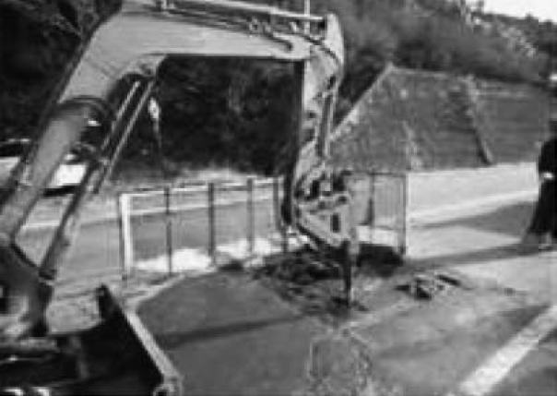
Tipos y aplicaciones (características) de las máquinas de demolición
(1) Martillo
Página 2 del libro de texto / Página 4 del texto auxiliar

Slide 5
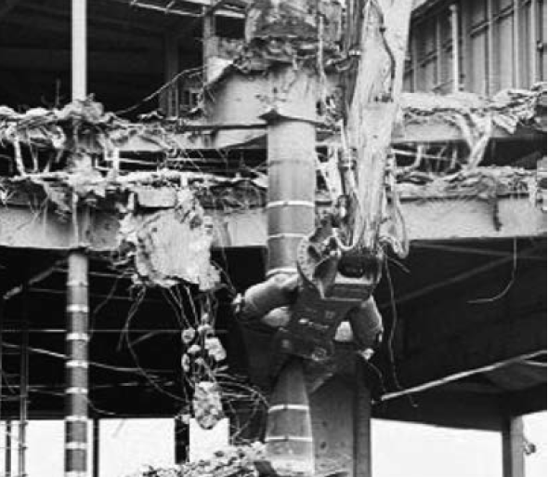
Tipos y aplicaciones (características) de las máquinas de demolición
(2) Máquina de corte de marcos de acero
Página 3 del libro de texto / Página 5 del texto auxiliar

Slide 6
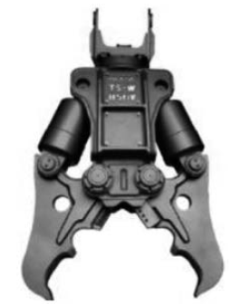
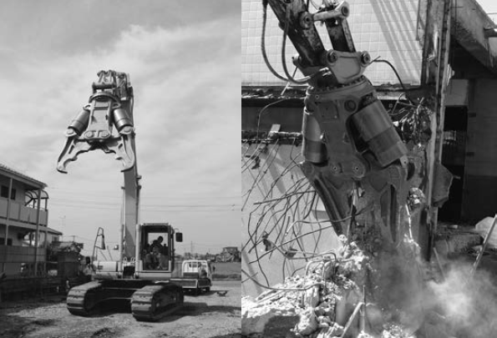
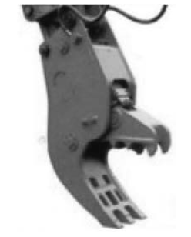
Tipos y aplicaciones (características) de las máquinas de demolición
(3) Trituradoras de concreto
Trituradora de concreto para piezas grandes
Trituradora de concreto
Trituradora de concreto para piezas pequeñas
Página 4 del libro de texto / Página 6 del texto auxiliar

Slide 7
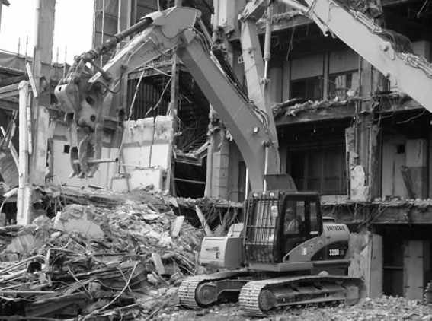
Tipos y aplicaciones (características) de las máquinas de demolición
(4) Pinza de demolición
Página 4 del libro de texto / Página 7 del texto auxiliar

Slide 8
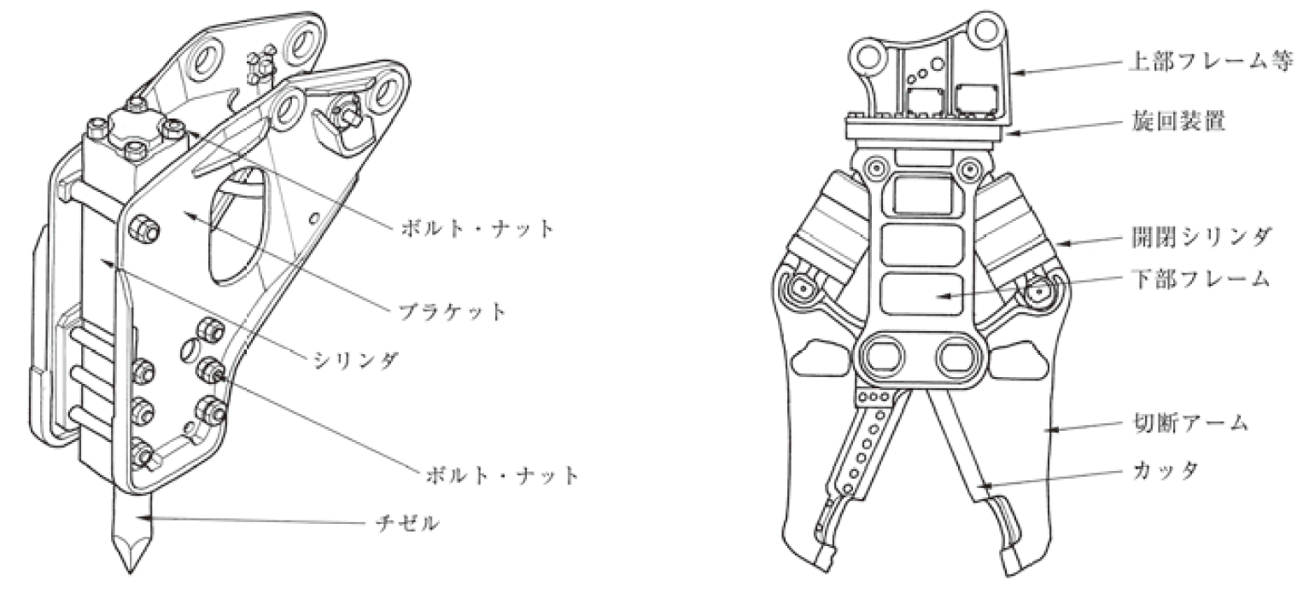
Tipos de accesorios para máquinas de demolición
Marco superior, etc.
Dispositivo de giro
Tornillos y tuercas
Cilindro de apertura / cierre
Marco inferior
Soporte
Cilindro
Brazo de corte
Tornillos y tuercas
Cortador
Cincel
Unidad de martillo
Herramientas de corte de marcos de acero
Página 5 del libro de texto / Página 8 del texto auxiliar

Slide 9
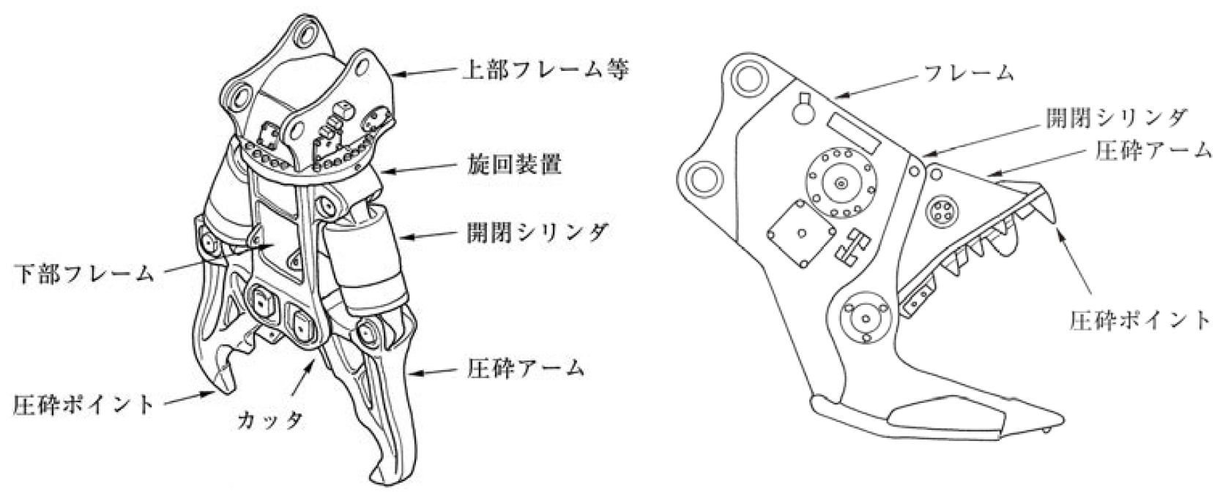
Tipos de accesorios para máquinas de demolición (kaitai)
Marco superior, etc.
Marco
Cilindro de apertura / cierre
Dispositivo de giro
Brazo de aplastamiento
Cilindro de apertura / cierre
Marco inferior
Punto de aplastamiento
Brazo de aplastamiento (assai amu)
Punto de aplastamiento
Cortador
Trituradora de concreto para piezas grandes
Trituradora de concreto para piezas pequeñas
Página 5 del libro de texto / Página 8 del texto auxiliar

Slide 10
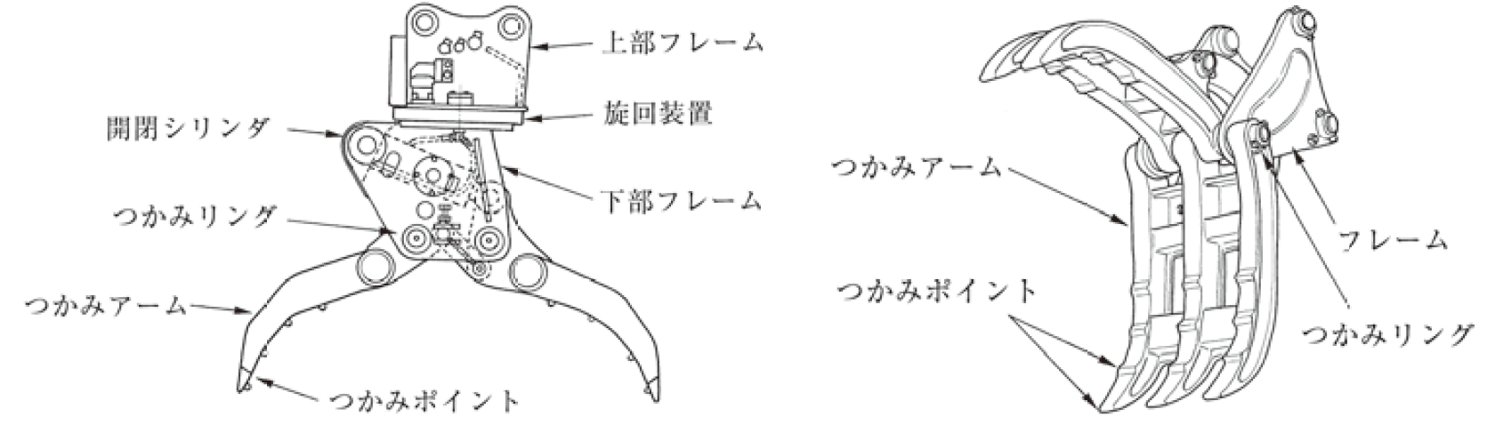
Tipos de accesorio para máquinas de demolición
Marco superior
Cilindro de
apertura / cierre
Dispositivo de giro
Brazo de agarre
Anillo de agarre
Marco inferior
Marco
Brazo de
agarre
Punto de agarre
Anillo de agarre
Punto de agarre
Pinza (tipo accionado por cilindro interno)
Pinza (tipo accionado por cilindro externo)
Página 5 del libro de texto / Página 8 del texto auxiliar

Slide 11
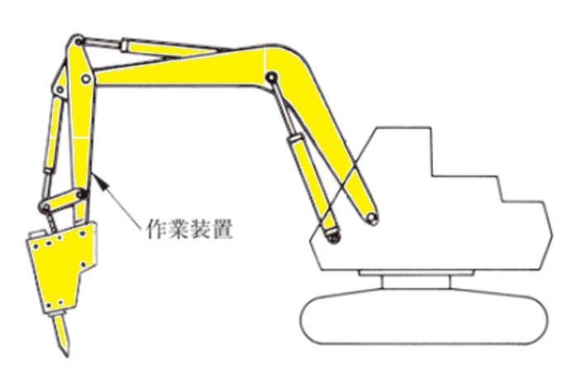
Máquina base para demolición (1) Dispositivo de trabajo
Dispositivo de trabajo
Página 6 del libro de texto / Página 9 del texto auxiliar

Slide 12
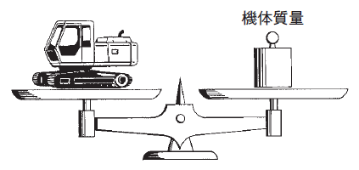
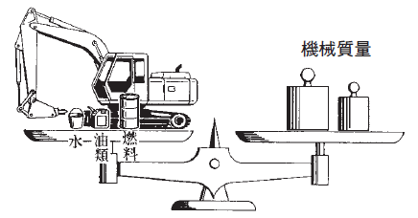
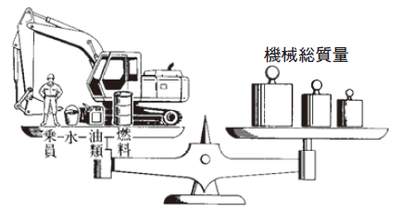
Máquina base para demolición
(2) Masa corporal de la maquinaria
(3) Masa de la máquina
(4) Masa bruta de la máquina
Masa corporal de la máquina
Masa corporal de la máquina
Masa de la máquina
Masa bruta de la máquina
Agua
Aceite
Agua
Combustible
Tripulación
Aceite
Combustible
Masa de la máquina
Masa bruta de la máquina
Página 6 del libro de texto / Página 9 del texto auxiliar

Slide 13
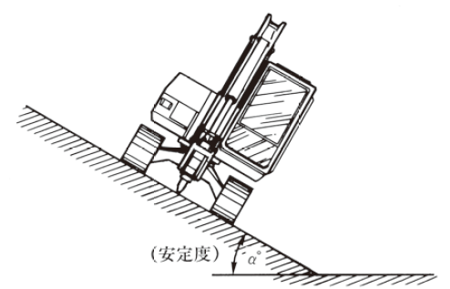
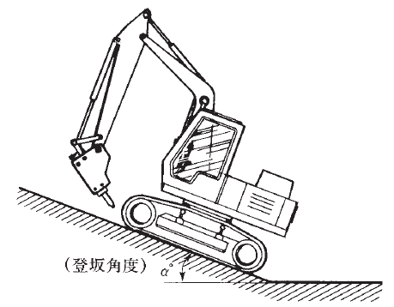
Máquina base para demolición (5) Estabilidad (6) Capacidad de escalada
(Estabilidad)
(Ángulo de escalada)
Estabilidad
Capacidad de escalada
Página 7 del libro de texto / Página 10 del texto auxiliar

Slide 14


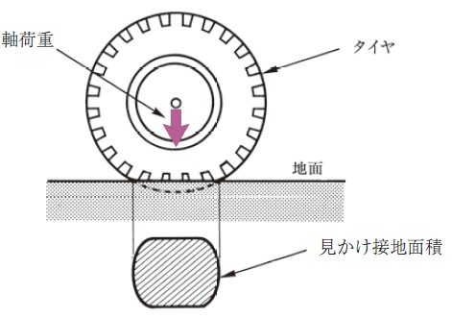
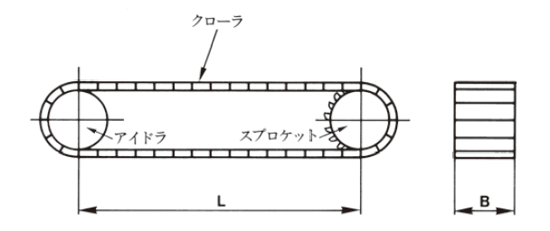
Máquina base para demolición (7) Presión de contacto media
① Tipo oruga
② Tipo rueda
Carga axial
Presión de contacto media
Presión de contacto media
Área aparente de contacto con el suelo
W: Masa bruta del vehículo (t)
S: Área total de contacto con el suelo = 2B x L (m²)
L: Distancia central (m) entre la rueda tensora (rueda guía) y la rueda dentada (rueda motriz) en condiciones de masa total cargada
B: Anchura de la oruga (m)
Tractor oruga
Carga axial
Neumático
Rueda tensora
Rueda dentada
Suelo
Área aparente de contacto con el suelo
Página 8 del libro de texto / Página 11 del texto auxiliar

Slide 15
Capítulo 2 Motor principal y sistema hidráulico de máquinas de construcción tipo vehicular

Slide 16
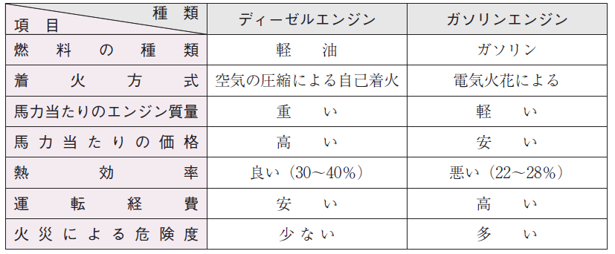
Motor principal (Gendoki)
Comparación entre motor diésel y motor de gasolina
Elemento
Tipo
  Motor diésel
  Motor de gasolina
Tipo de combustible
  Combustible diésel (keiyu)
  Gasolina
Tipo de ignición
Autoignición por compresión de aire
  Por chispa eléctrica
Peso del motor por caballo de fuerza
  Pesado
  Liviano
Precio por caballo de fuerza
  Alto
  Barato
Eficiencia térmica
  Bueno (30~40%)
  Malo (22~28%)
Costo operacional
  Bajo
  Alto
Nivel de peligro de incendio
  Bajo
  Alto
Página 12 del libro de texto / Página 13 del texto auxiliar

Slide 17
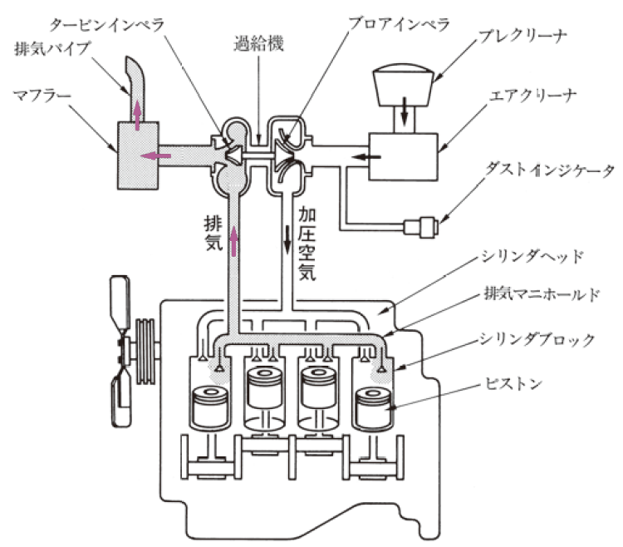
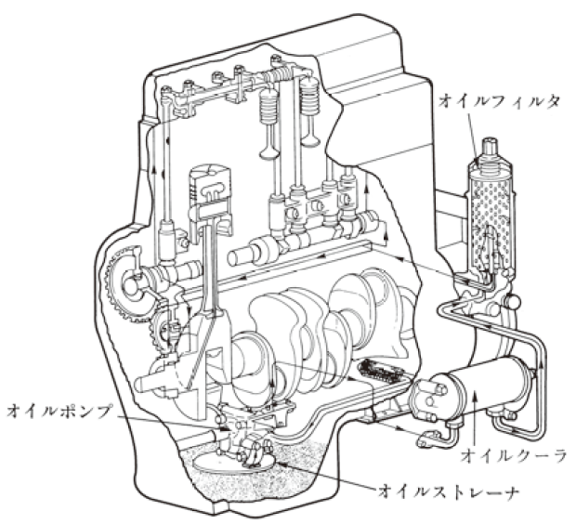
Estructura de un motor diésel
Impulsor del ventilador
Impulsor de la turbina
Sobrealimentador
Prelimpiador
Tubo de escape
Silenciador
Limpiador de aire
Filtro de aceite
Indicador de polvo
Aire de escape
Aire presurizado
Cabeza de cilindro
Colector de escape
Bloque cilíndrico
Pistón
Bomba de aceite
Enfriador de aceite
Colador de aceite
Ejemplo de sistema de admisión y escape de aire
Ejemplo de sistema de equipo de lubricación
Página 13 del libro de texto / Página 13 del texto auxiliar

Slide 18
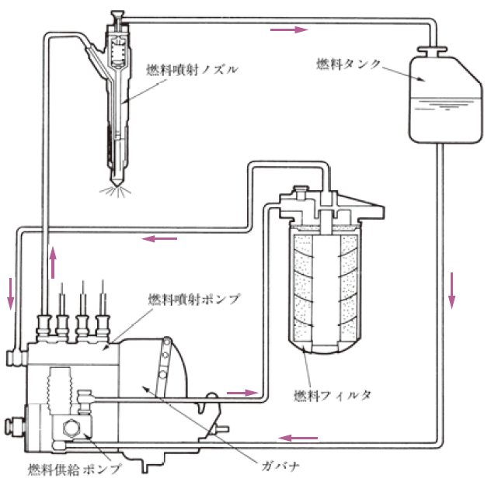
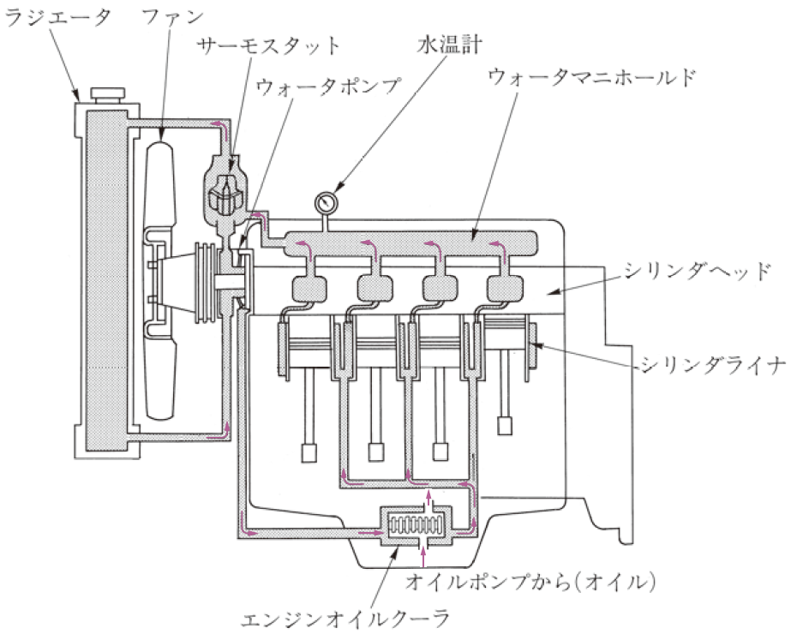
Estructura de un motor diésel
Tanque de combustible
Radiador
Ventilador
Termostato
Termómetro de agua
Boquilla de inyección de combustible
Bomba de agua
Colector de agua
Cabeza de cilindro
Camisa del cilindro
Bomba de inyección de combustible
Filtro de combustible
De la bomba de aceite (aceite)
Bomba de alimentación de combustible
Gobernador
Enfriador de aceite del motor
Diagrama de un dispositivo de enfriamiento para un sistema de motor refrigerado por agua
Ejemplo de un sistema de combustible
Página 15 del libro de texto / Página 14 del texto auxiliar

Slide 19
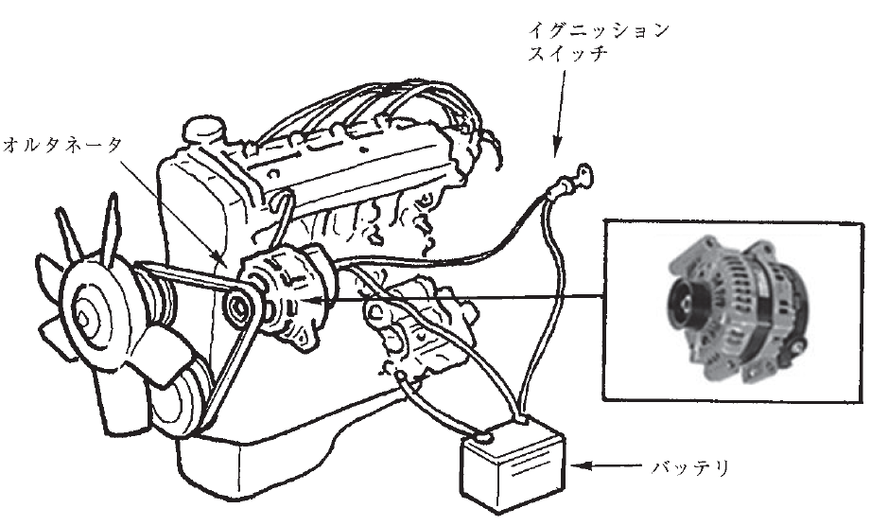
Estructura de un motor diésel
Interruptor de ignición
Alternador
Batería
Ejemplo de alternador
Página 17 del libro de texto / Página 15 del texto auxiliar

Slide 20
Combustible y aceite de motor
El aceite de motor tiene las siguientes funciones.
① Lubricante
② Refrigeración
③ Sellado
④ Limpieza
⑤ Prevención de óxido
Aunque existen muchas marcas diferentes de aceite de motor, es necesario usar la marca estándar especificada en el manual de instrucciones de la maquinaria de construcción.
Página 18 del libro de texto / Página 15 del texto auxiliar

Slide 21
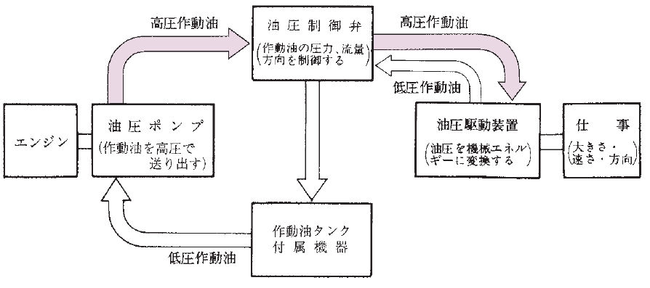
Sistema hidráulico
Aceite hidráulico de alta presión
Aceite hidráulico de alta presión
Válvula de control hidráulica
(controla la presión, la tasa de flujo y la dirección del fluido hidráulico)
Aceite hidráulico de baja presión
Bomba hidráulica de aceite
(El aceite hidráulico se bombea a alta presión)
Unidad de accionamiento hidráulico
(Cambio de presión hidráulica por energía mecánica)
Trabajo
(tamaño, velocidad, dirección)
Motor
Alternador
Tanque de aceite hidráulico
Equipo acoplado
Aceite hidráulico de baja presión
Página 19 del libro de texto / Página 16 del texto auxiliar

Slide 22
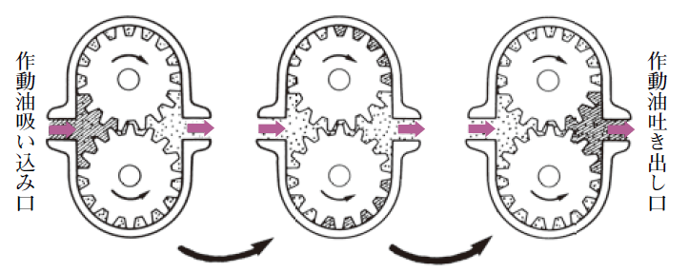
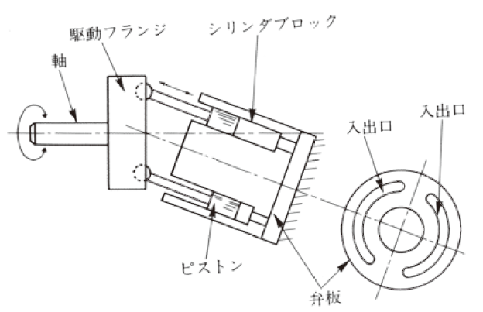
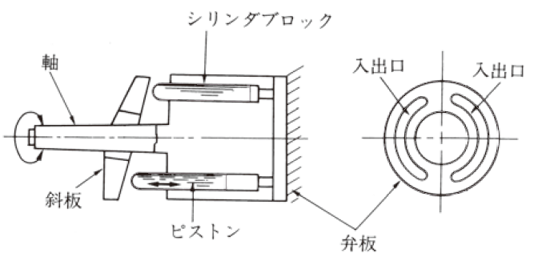
Bomba hidráulica ①Bomba de engranajes
②Bomba de pistón de tipo eje inclinado y tipo plato inclinado
Entrada de aceite hidráulico
Salida de aceite hidráulico
Bomba de engranajes
Brida de accionamiento
Bloque cilíndrico
Eje
Bloque cilíndrico
Puerto de entrada / salida
Eje
Puerto de entrada / salida
Puerto de entrada / salida
Puerto de entrada / salida
Plato inclinado
Pistón
Pistón
Placa de la válvula
Placa de la válvula
Bomba de pistón tipo eje inclinado Bomba de pistón tipo plato inclinado
Página 20 del libro de texto / Página 16 del texto auxiliar

Slide 23
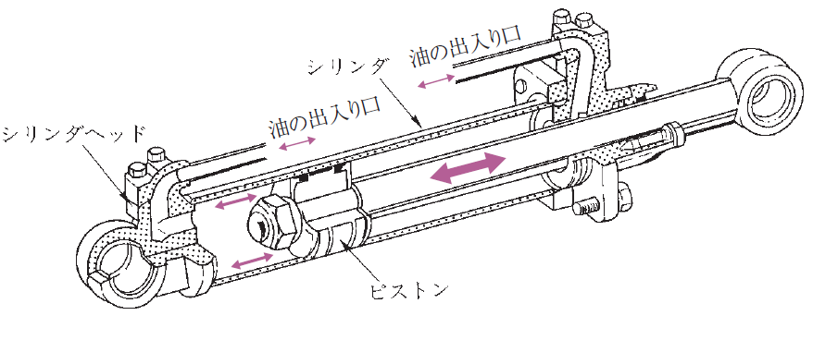
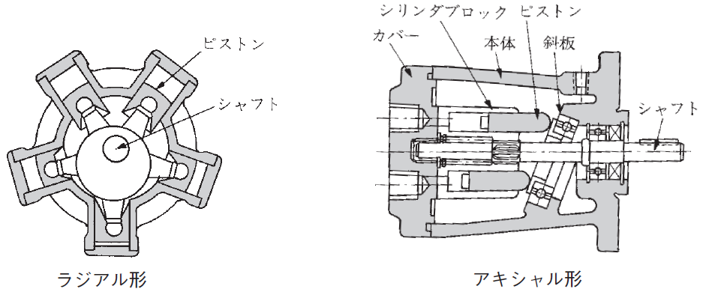
Unidad de accionamiento hidráulico ① Cilindro hidráulico
② Motor hidráulico Motor de pistón
Entrada / salida de aceite
Cilindro
Cabeza de cilindro
Entrada / salida de aceite
Pistón
Cilindro hidráulico
Bloque cilíndrico
Pistón
Pistón
Cubierta
Cuerpo principal
Plato inclinado
Eje
Eje
Tipo radial
Tipo axial
Motor hidráulico Motor de pistón
Página 23 del libro de texto / Página 17 del texto auxiliar

Slide 24
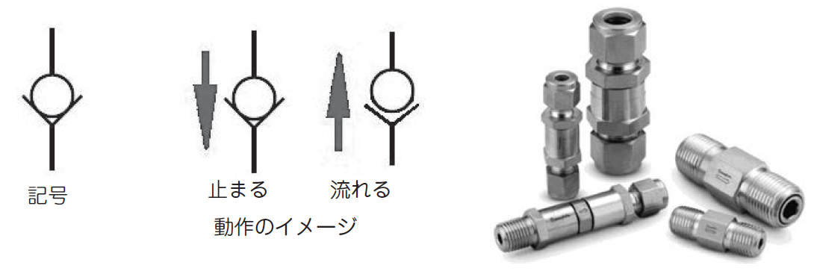
Válvula de retención
Símbolo
Detención
Flujo
Imagen de funcionamiento
Válvula de retención
Página 24 del libro de texto / Página 18 del texto auxiliar

Slide 25
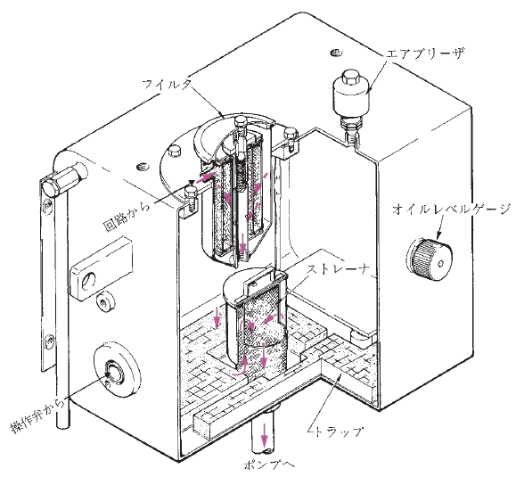
Tanque de aceite hidráulico, filtro de aceite
Respirador
Filtro
Indicador de nivel de aceite
Desde el circuito
Colador
Válvula de operación
Trampa
A la bomba
Tanque de aceite hidráulico
Página 24 del libro de texto / Página 18 del texto auxiliar

Slide 26
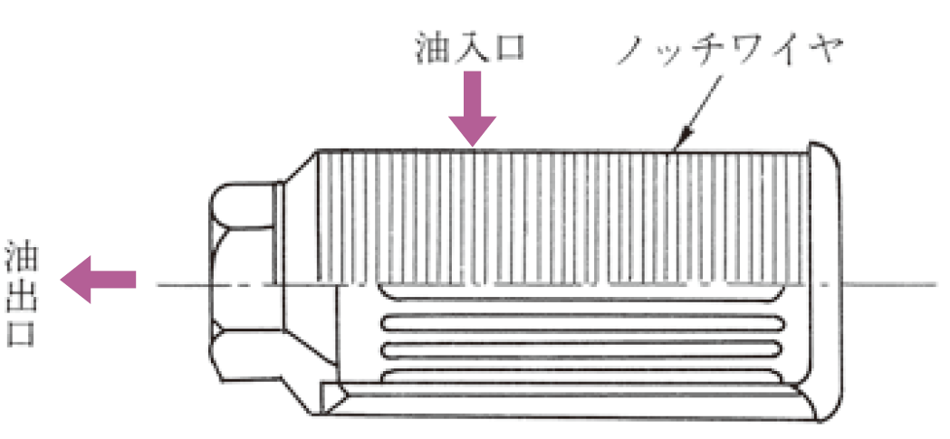
Filtro de aceite
Entrada de aceite
Alambre de muesca
Salida de aceite
Filtro de aceite
Página 25 del libro de texto / Página 18 del texto auxiliar

Slide 27
Capítulo 3: Estructura de equipos relacionados con el funcionamiento de máquinas de demolición

Slide 28
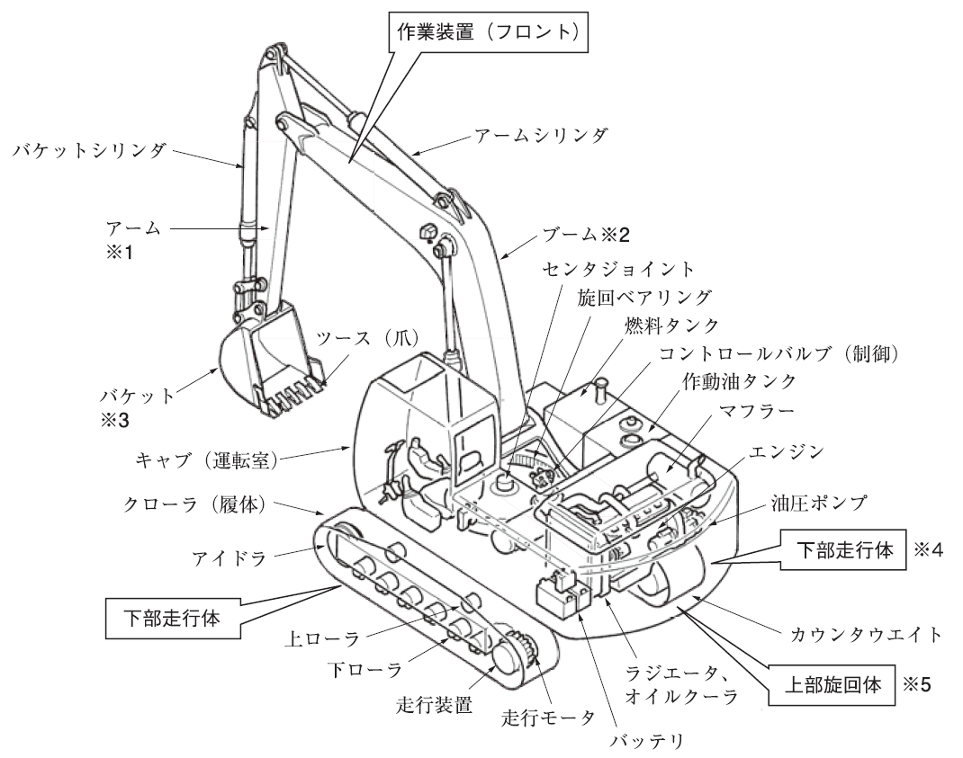
Estructura del dispositivo de desplazamiento de la máquina de demolición tipo oruga
Equipo de trabajo (frontal)
Cilindro del cucharón
Cilindro del brazo
Brazo
Brazo
Junta central
Cojinete giratorio
Diente (uña)
Tanque de combustible
Válvula de control
Cucharón
Tanque de aceite hidráulico
Silenciador
Cabina (cabina del conductor)
Motor
Oruga (cuerpo)
Bomba hidráulica
Rueda tensora
Cuerpo inferior de marcha
Cuerpo inferior de marcha
Rodillo superior
Contrapeso
Rodillo inferior
Radiador,
Enfriador de aceite
Eslabón giratorio superior
Dispositivo de marcha
Motor de marcha
Batería
Página 28 del libro de texto / Página 19 del texto auxiliar

Slide 29
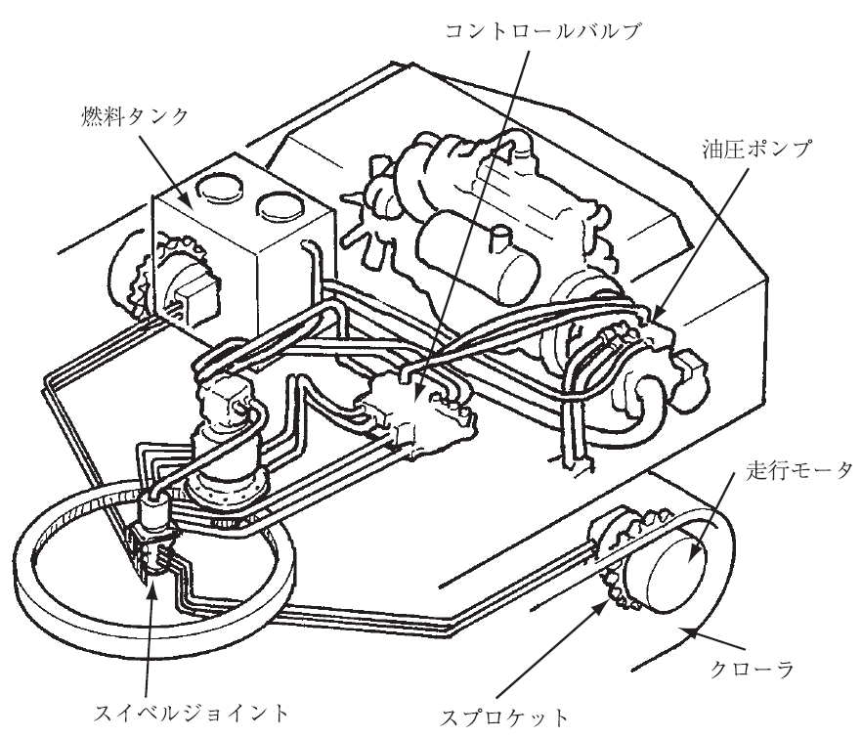
Dispositivo del sistema de transmisión de energía
Válvula de control
エンジン
Motor
Tanque de combustible
Bomba hidráulica
Motor de giro
旋回モータ
Motor de marcha
Tractor oruga
Junta giratoria
Rueda dentada
Ejemplo de dispositivo de sistema de transmisión de energía
Página 29 del libro de texto / Página 19 del texto auxiliar

Slide 30
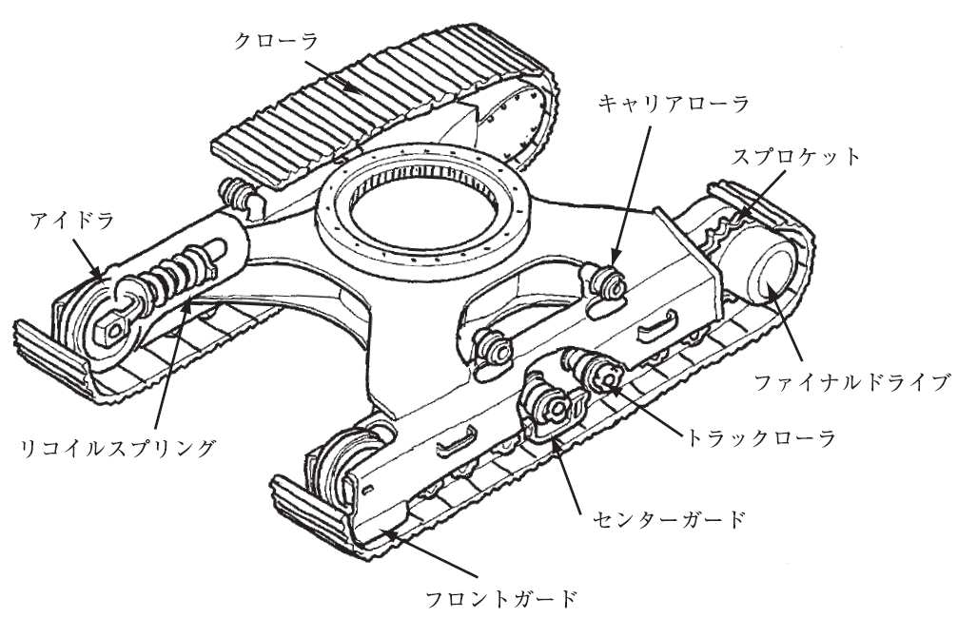
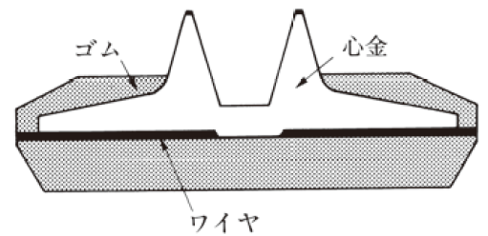
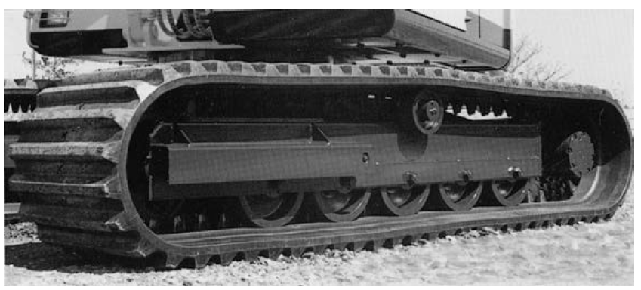
Dispositivo de suspensión
Tractor oruga
Rodillo portador
Rueda dentada
Goma
Mandril
Rueda tensora
Transmisión final
Cable
Ejemplo de sección transversal de oruga de goma
Resorte de retroceso
Rodillo de camión
Guardia central
Guardia frontal
足回り装置の例
Ejemplo de dispositivo de suspensión
Ejemplo de oruga de goma
Página 33 del libro de texto / Página 20 del texto auxiliar

Slide 31
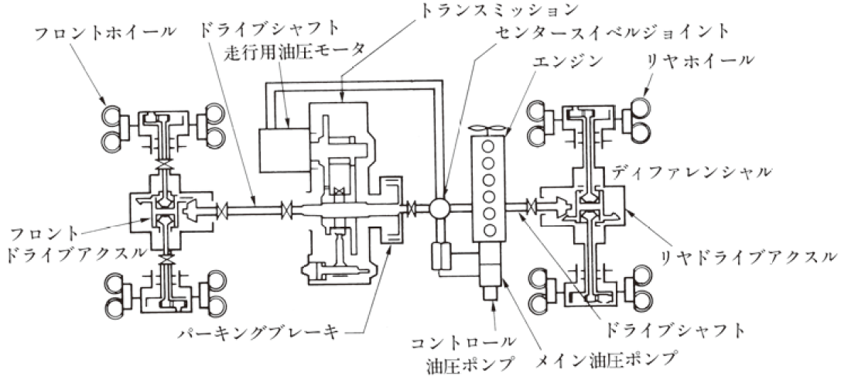
Estructura del dispositivo de desplazamiento de las máquinas de demolición de tipo rueda
Dispositivo del sistema de transmisión de energía
Transmisión
Rueda delantera
Eje de transmisión
Motor hidráulico de desplazamiento
Junta giratoria central
Motor
Rueda trasera
Diferencial
Eje motriz
delantero
Eje motriz trasero
Freno de estacionamiento
Bomba hidráulica de control
Eje de transmisión
Bomba hidráulica principal
Ejemplo de dispositivo de sistema de transmisión de energía
Página 36 del libro de texto / Página 21 del texto auxiliar

Slide 32
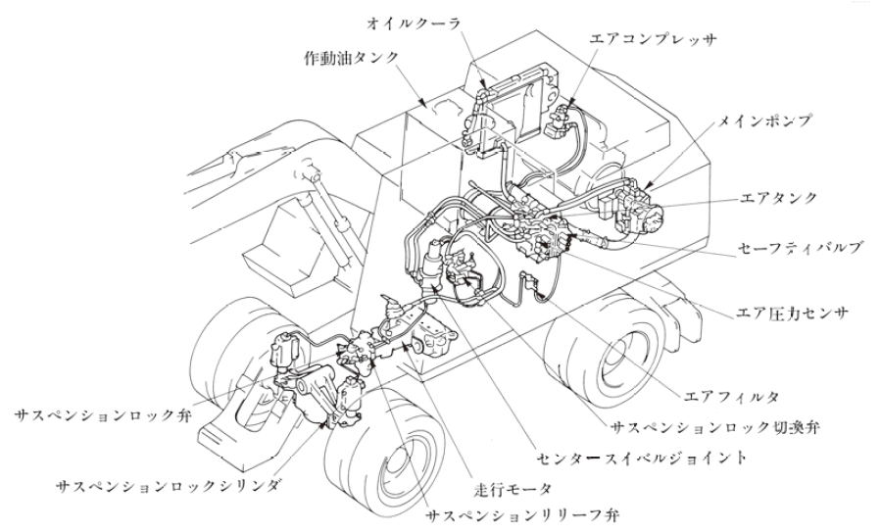
Dispositivo de suspensión Marco inferior
Enfriador de aceite
Compresor de aire
Tanque de aceite hidráulico
Bomba principal
Tanque de aire
Válvula de seguridad
Sensor de presión del aire
Válvula de bloqueo de suspensión
Filtro de aire
Válvula de conmutación de bloqueo de suspensión
Junta giratoria central
Cilindro de bloqueo de suspensión
Motor de marcha
Válvula de alivio de suspensión
Ejemplo de tubería fija de suspensión
Página 39 del libro de texto / Página 22 del texto auxiliar

Slide 33
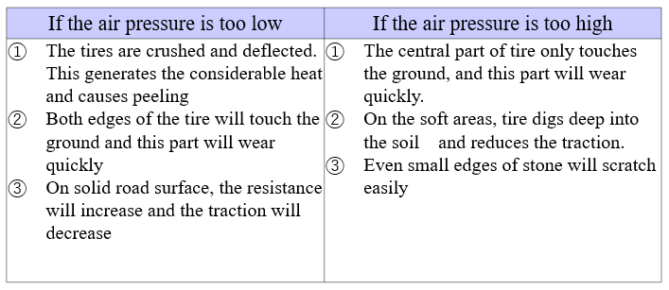
Dispositivo de suspensión Neumáticos
Presión de aire de los neumáticos
Si la presión del aire es demasiado baja
Si la presión del aire es demasiado alta
Los neumáticos están aplastados y descargados. Esto genera un calor considerable y causa desprendimientos.
Ambos bordes del neumático tocarán el suelo y esta parte se desgastará rápidamente.
Sobre una superficie de carretera sólida, la resistencia aumentará y la tracción disminuirá.
La parte central del neumático solo toca el suelo y esta parte se desgastará rápidamente.
En las áreas blandas, el neumático se clava profundamente en el suelo y reduce la tracción.
Incluso los bordes pequeños de piedra causarán rayones fácilmente.
Página 40 del libro de texto / Página 22 del texto auxiliar

Slide 34
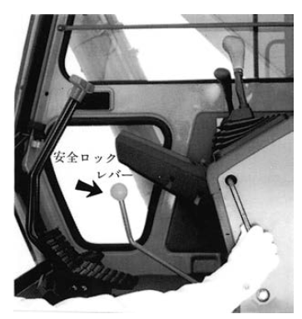
Dispositivos de seguridad para desmontaje de máquinas, etc.
(1) Equipo de alarma (bocina)
(2) Palanca de bloqueo de seguridad, etc.
Palanca de bloqueo
de seguridad
Página 41 del libro de texto / Página 23 del texto auxiliar

Slide 35

















Dispositivos de seguridad para desmontaje de máquinas, etc.
(3) Sistema de monitoreo
Visualización
Elemento mostrado
Rango de visualización
Estado de
visualización
Contramedida
Cantidad de líquido
de frenos
Por debajo del nivel bajo
Cuando el motor está parado y el interruptor de arranque está encendido, la luz de la pantalla se apaga cuando es normal y parpadea cuando es anormal (luces)
Suministrar el líquido de frenos especificado
Fallo de la línea de freno
Cuando se sobrecarga (caída de presión del aceite del freno)
La luz de la pantalla se apaga cuando es normal y parpadea cuando es anormal (luces)
Inspección y reparación
del sistema de frenos
Cantidad de aceite del motor
Por debajo del nivel bajo
Suministrar el aceite de motor especificado
Presión de
aceite de motor
Por encima de la presión
diferencial especificada
Inspección y reparación alrededor
del motor
Suministrar agua al radiador
Nivel de agua
del radiador
Por debajo del nivel bajo
Suministrar agua después de comprobar
y reparar las fugas de agua
Nivel de agua
del radiador
Por debajo del nivel bajo
Presión del aire
Por encima de la presión
diferencial especificada
Compruebe si hay fugas de aire y espere hasta que la presión especificada aumente después de la reparación
Carga (cantidad de
carga)
Cuando la carga es mala
La luz de la pantalla se apaga cuando es normal y parpadea cuando es anormal (luces)
Inspección, reparación, reemplazo del sistema de carga (alternador, cableado de la correa, etc.)
Temperatura
de agua del motor
Más de 120 °C
Detenga el vehículo, ponga el motor en
ralentí bajo y espere hasta que se apaguen las luces
Cantidad de combustible
Por debajo del nivel bajo
Suministrar combustible
Cantidad de aceite
del convertidor de par
Más de 120 °C
Detenga el vehículo, encienda el motor a velocidad media sin carga y espere a que se apague la luz
El aceite de la transmisión
está obstruido
Por encima de la presión diferencial
especificada
Reemplazo de aceite de transmisión,
filtro de aceite
Freno de estacionamiento
En el momento de la operación
El aceite del motor está obstruido
Por encima de la presión diferencial
especificada
Reemplazo del filtro de aceite
del motor
Luz de trabajo,
faros
En el momento de la operación
Cuando el interruptor de arranque está en ON, la pantalla se ilumina cuando se opera
Filtro de aire
obstruido
Por encima de la presión diferencial
especificada
Limpieza o remplazo del elemento
del filtro de aire
Desconexión del corte (cut-off)
de transmisión
En el momento de la operación
El filtro de aceite hidráulico
está obstruido
Por encima de la presión diferencial
especificada
Reemplazo del filtro de
aceite hidráulico
Precalentamiento del motor
Cuando el circuito de precalentamiento está energizado
Cuando el interruptor de arranque está en ON, la pantalla se ilumina cuando se precalienta
Corte de la correa trapezoidal
del motor
Cuando se corta la correa trapezoidal
Reemplazo de correa
Malfuncionamiento de
la dirección principal
Cuando el circuito de dirección principal
no se puede dirigir
Inspección, reparación de la dirección principal
Página 42 del libro de texto / Página 24 del texto auxiliar

Slide 36
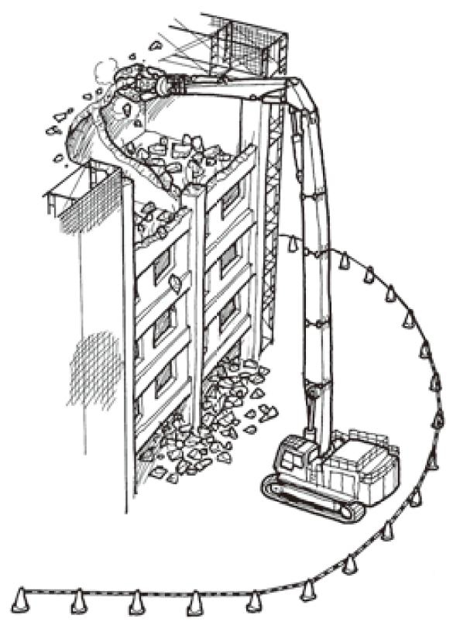
Dispositivos de seguridad para desmontaje de máquinas, etc.
(4) Maquinaria de demolición específica (máquina de demolición con una longitud total de pluma y brazo superior a 12 m)
Página 42 del libro de texto / Página 25 del texto auxiliar

Slide 37
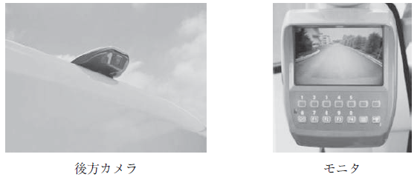
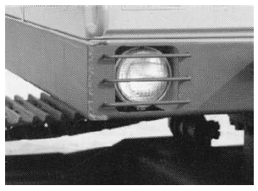
Dispositivos de seguridad para desmontaje de máquinas, etc.
(5) Espejo, etc.
(6) Faros, etc.
Cámara trasera
Monitor
Página 44 del libro de texto / Página 26 del texto auxiliar

Slide 38
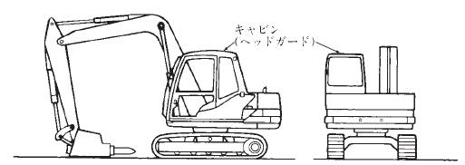
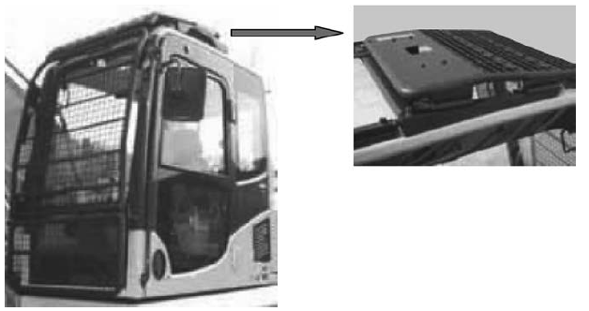
Dispositivos de seguridad para desmontaje de máquinas, etc.
(7) Protector de cabeza
(8) Vidrio de seguridad y dispositivo de protección para objetos voladores
Cabina
(Protector de cabeza)
Página 45 del libro de texto / Página 27 del texto auxiliar

Slide 39
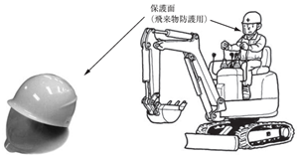
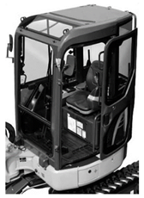
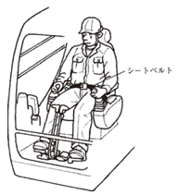
Dispositivos de seguridad para desmontaje de máquinas, etc.
(9) Máquinas para demolición tipo vehicular pequeñas sin cabina
(10) Estructura de protección antivuelco (ROPS/TOPS)
Protector facial
(Para protegerse de objetos voladores)
Cinturón de seguridad
Página 45 del libro de texto / Página 28 del texto auxiliar

Slide 40
Capítulo 4 Manipulación de equipos relacionados con el trabajo con accesorios de demolición, etc.

Slide 41
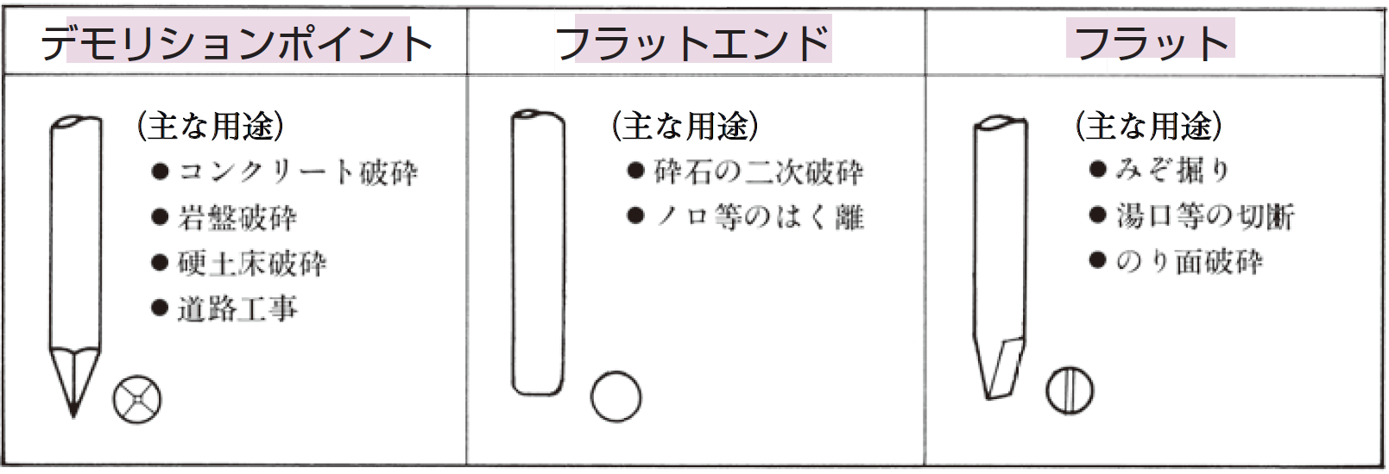
Selección e instalación de martillos, características, nombres y funciones de cada parte
Punto de demolición
Extremo plano
Plano
(Usos principales)
・ Trituración de concreto
・ Trituración de lecho rocoso
・ Trituración de suelo de tierra dura
・ Construcción vial
(Usos principales)
・Trituración secundaria de piedra triturada
・Delaminación de pasta de cemento
(Usos principales)
・ Excavación de zanjas
・ Corte de salidas de agua, etc.
・ Trituración de inclinaciones
Ejemplo de tipos de cincel
Página 47 del libro de texto / Página 29 del texto auxiliar

Slide 42

Selección e instalación de martillos, características, nombres y funciones de cada parte
Pasador
Tubería lateral de alta presión
Lado de baja presión
Tubería lateral de baja presión
Lado de alta presión
Tubería del martillo
Soporte
Unidad de martillo
Cincel
Tanque de aceite hidráulico
Filtro de aceite
  Pedal de impacto
  Válvula de control
Bomba de aceite
Martillo hidráulico
Página 48 del libro de texto / Página 30 del texto auxiliar

Slide 43


Selección e instalación de martillos, características, nombres y funciones de cada parte
Acumulador
Parte de conexión de manguera hidráulica
Caja de válvulas
Válvula
Soporte
Pasador de cincel
Cilindro
Cincel
Cilindro
Pistón
Cincel
Ejemplo de nombres de piezas de la unidad de martillo
Acumulador
Válvula de operación
Válvula de parada
Bomba
Válvula de alivio
Unidad de martillo
Enfriador
Válvula de parada
Tanque
Válvula de alivio secundaria
Ejemplo de circuito de tubería hidráulica
Página 49 del libro de texto / Página 30 del texto auxiliar

Slide 44

Tipo de martillos
Gas nitrógeno ^{Nota*}
Pistón
Superficie receptora de presión en la parte inferior
Válvula de conmutación
Nota: No utilice ningún gas que no sea nitrógeno.
① Tipo de repulsión por acumulación de presión
Página 50 del libro de texto / Página 31 del texto auxiliar

Slide 45


Tipos de martillos
Gas nitrógeno *
Gas nitrógeno *
Conmutación de alta / baja presión
Conmutación de alta / baja presión
Alta presión constante en la superficie receptora de presión inferior
Alta presión constante en la superficie receptora de presión inferior
Válvula de conmutación
Válvula de conmutación
Nota: No utilice ningún gas que no sea nitrógeno.
Acumulador de alta presión
Nota: No utilice ningún gas que no sea nitrógeno.
② Tipo hidráulico de acción directa
(a) Tipo de cambio de presión alta/baja en la parte superior del pistón
② Tipo hidráulico de acción directa
(a) Tipo de cambio de presión alta/baja en la parte superior del pistón
utilizando gas nitrógeno y acumulador de alta presión.
Página 51 del libro de texto / Página 32 del texto auxiliar

Slide 46

Tipos de martillos
Alta presión constante en la superficie receptora de presión superior
Conmutación de alta / baja presión
Acumulador de alta presión
Válvula de conmutación
② Tipo de sistema hidráulico de acción directa (b) Tipo de pistón inferior conmutable de alta / baja presión
Página 51 del libro de texto / Página 33 del texto auxiliar

Slide 47



Métodos generales de trabajo para martillos
Demolición de estructuras de concreto en edificios
Demolición del panel de pavimentación de carreteras
Trituración de rocas
Página 53 del libro de texto / Página 34 del texto auxiliar

Slide 48


Métodos generales de trabajo para martillos
Presione la unidad del martillo en ángulo recto y golpee
No apague el fuego
Página 54 del libro de texto / Página 35 del texto auxiliar

Slide 49


Métodos generales de trabajo para martillos
No hacer palanca (kojiru)
No haga palanca (kojiru) con el cincel.
Comience con la parte que es fácil de romper.
Página 55 del libro de texto / Página 36 del texto auxiliar

Slide 50


Métodos generales de trabajo para martillos
No golpee con el final de la carrera
No use los martillos para colgar cosas
Página 56 del libro de texto / Página 37 del texto auxiliar

Slide 51


Métodos generales de trabajo para martillos
Prohibido el acceso
Prohibido el acceso
Entrada prohibida a áreas con fragmentos voladores
No trabaje bajo el agua
Página 56 del libro de texto / Página 38 del texto auxiliar

Slide 52


Métodos generales de trabajo para martillos
Tenga cuidado con los deslizamientos de tierra, la caída de rocas, etc.
Tenga cuidado de no caer
Página 57 del libro de texto / Página 39 del texto auxiliar

Slide 53

Precauciones después de terminar el trabajo.
(1) Unidad de martillo
(2) Máquina base
Página 58 del libro de texto / Página 40 del texto auxiliar

Slide 54

Características de la máquina de corte de marcos de acero, nombres y funciones de cada pieza, tipos, selección e instalación, operación, etc.
Herramientas de corte de marcos de acero
Página 59 del libro de texto / Página 41 del texto auxiliar

Slide 55


Método de trabajo general para máquinas de corte de marcos de acero
Demolición por máquina de corte de marcos de acero
Inyección de grasa
Página 60 del libro de texto / Página 42 del texto auxiliar

Slide 56


Método de trabajo general para máquinas de corte de marcos de acero
Operar en un lugar inestable es peligroso Compruebe la resistencia de la superficie del suelo.
Tenga cuidado al trabajar horizontalmente contra el tractor oruga.
Es peligroso trabajar cuando la parte principal de la máquina está elevada en el aire.
Página 61 del libro de texto / Página 43 del texto auxiliar

Slide 57



Método de trabajo general para máquinas de corte de marcos de acero
No hacer palanca (kojiru)
No golpear
No hacer barrido lateral
Página 62 del libro de texto / Página 44 del texto auxiliar

Slide 58


Método de trabajo general para máquinas de corte de marcos de acero
No pinzar en una situación de final de carrera
Prohibida la entrada al área de vuelo y caída de materiales
Página 63 del libro de texto / Página 44 del texto auxiliar

Slide 59


Método de trabajo general para máquinas de corte de marcos de acero
No opere el brazo, la pluma o conduzca al mismo tiempo cuando esté trabajando.
No realice la operación con la apertura de los brazos
Página 64 del libro de texto / Página 45 del texto auxiliar

Slide 60


Método de trabajo general para máquinas de corte de marcos de acero
No cambie la dirección de la máquina base empujando la herramienta de corte de marcos de acero contra el suelo.
No muerda el concreto con la cuchilla (buredo) cortadora
Página 64 del libro de texto / Página 46 del texto auxiliar

Slide 61

Precauciones después de terminar el trabajo.
(1) Herramienta de corte de marcos de acero
(2) Máquina base
Página 65 del libro de texto / Página 47 del texto auxiliar

Slide 62




Características de las trituradoras de concreto, nombre y función de cada pieza, tipos, selección e instalación, operación, etc.
Demolición de piezas grandes de estructuras y edificios de concreto
Ejemplo de trituradora para piezas grandes
Demolición de piezas pequeñas de concreto
Ejemplo de trituradora para piezas pequeñas
Página 66 del libro de texto / Página 48 del texto auxiliar

Slide 63

Método de trabajo general para trituradoras de concreto
Precauciones después de terminar el trabajo.
(1) Trituradora de concreto
(2) Máquina base
Página 69 del libro de texto / Página 52 del texto auxiliar

Slide 64


Características de las pinzas de demolición, nombres y funciones de cada pieza y tipos
Marco superior
Conexión de presión hidráulica
Motor hidráulico
Junta giratoria
Dispositivo de giro
Marco inferior
Pasador de cilindro
Cilindro de apertura / cierre
Pasador de cilindro
Pasador de marco
Enlace de pinza
Pasador de enlace
Brazos de agarre
Limpieza de escombros
Punto de agarre
Nombres de cada parte de una herramienta de agarre (con dispositivo de giro, tipo accionada por cilindro interno)
Página 72 del libro de texto / Página 54 del texto auxiliar

Slide 65


Características de las pinzas de demolición, nombres y funciones de cada pieza y tipos
Cilindro de apertura / cierre
Cilindro de apertura / cierre
Marco
Marco
Enlace de pinza
Enlace de pinza
Brazo de agarre
Brazo de agarre
Punto de agarre
Punto de agarre
(Tipo no giratorio) Ejemplo de herramienta de agarre tipo cilindro interno
Ejemplo de una herramienta de agarre de tipo cilindro externo
Página 73 del libro de texto / Página 55 del texto auxiliar

Slide 66



Selección, instalación y operación de pinzas de demolición
Ejemplo de herramienta de agarre de tipo accionada por cilindro interno con dispositivo de giro
Ejemplo de herramienta de agarre (tipo accionada por cilindro interno)
Ejemplo de herramienta de agarre (tipo accionada por cilindro externo)
Página 74 del libro de texto / Página 57 del texto auxiliar

Slide 67


Método de trabajo general para pinzas de demolición
Demolición realizada por pinzas de demolición
Al girar mientras agarra un objeto largo, tenga mucho cuidado de no golpear el asiento del conductor.
Página 76 del libro de texto / Página 59 del texto auxiliar

Slide 68



Método de trabajo general para pinzas de demolición
Cambie el ángulo antes de agarrar
No agarre objetos en ángulos diagonales con la pinza
Cambie el ángulo antes de agarrar
No golpee un objeto contra el suelo o una pared y no realice operaciones de rotura o flexión mientras todavía agarra el objeto
Al agarrar objetos largos, agárrelos por la parte media o el centro de gravedad.
Página 77 del libro de texto / Página 61 del texto auxiliar

Slide 69

Precauciones después de terminar el trabajo.
(1) Herramienta de agarre
(2) Máquina base
Página 78 del libro de texto / Página 63 del texto auxiliar

Slide 70

Desmontaje de accesorios
Válvula de parada
Tapa
Manguera hidráulica
Pasador
Manguera hidráulica
Tapón
Tapón
Utilice vigas cuadradas para estabilizarlo.
(Posición durante el desmontaje)
Ejemplo de desmontaje de una unidad de martillo
Página 79 del libro de texto / Página 64 del texto auxiliar

Slide 71

Desmontaje de accesorios
Válvula de parada
Tapón de pasador
Tapa contra el polvo
Pasador
Tapón para polvo
Manguera hidráulica
Asegúrese de que la parte giratoria no gire antes de la operación.
Utilice vigas cuadradas para estabilizarlo.
Ejemplo de desmontaje de una herramienta de corte de marcos de acero
Página 80 del libro de texto / Página 65 del texto auxiliar

Slide 72


Desmontaje de accesorios
Válvula de parada
Válvula de parada
Tapón para polvo
Tapa contra el polvo
Tapón de pasador
Tapa contra el polvo
Manguera hidráulica
Pasador
Pasador
Asegúrese de que la parte rotatoria no gire
Utilice vigas cuadradas para estabilizarlo.
Tapón para polvo
Manguera hidráulica
Ejemplo de desmontaje de trituradora para piezas grandes de concreto
Ejemplo de desmontaje de trituradora para piezas pequeñas de concreto
Página 81 del libro de texto / Página 65 del texto auxiliar

Slide 73



Desmontaje de accesorios
Pasador
Válvula de parada
Pasador
Tapa contra el polvo
Tapón para polvo
Manguera hidráulica
Pasador
Ejemplo de desmontaje de herramienta de agarre
(tipo accionada por cilindro interno)
Ejemplo de desmontaje de herramienta de agarre
(tipo accionada por cilindro externo)
Brazo de pala
Enlace de cucharón
Cucharón
Enlace de brazo
Ejemplo de desmontaje de cucharón
Página 82 del libro de texto / Página 66 del texto auxiliar

Slide 74



Transporte de maquinaria de demolición
Plataforma del remolque
Cubierta de madera
Equipo de escalada
Gancho para colgar en el carruaje
15° o menos
Ejemplo de equipo de escalada con ganchos
Ejemplo de equipo de escalada
Ejemplo de relación entre la masa de la máquina de carga y el equipo de escalada
Masa de la máquina de carga (t)
Equipo de escalada
Material
Número de material utilizado
Forma y dimensión
Largo x Alto x Ancho (mm)
Aleación de aluminio
Aleación de aluminio
Aleación de aluminio
Página 83 del libro de texto / Página 68 del texto auxiliar

Slide 75


Transporte de máquinas de demolición
Plataforma del vehículo
Plano del terreno
Escabel
Equipo de escalada
Tractor oruga
Plataforma del vehículo
Ejemplo de uso de escabel
Frenos
Equipo de escalada
Tractor oruga
Ejemplo de posición de carga
Página 84 del libro de texto / Página 70 del texto auxiliar

Slide 76


Transporte de máquinas de demolición
Cuerda de
alambre
Cuerda de
alambre
Cuña de bloqueo
Almohadilla
Palanca de bloqueo
Traviesas
En caso de transportar las máquinas conduciéndolas, al pasar por debajo de las líneas aéreas de ferrocarril, cables eléctricos, vigas de puentes, etc.,
asegúrese de que la distancia de separación sea suficiente para que la punta de la pluma no las toque.
Ejemplo de fijación de una máquina de demolición a un remolque
Página 86 del libro de texto / Página 71 del texto auxiliar

Slide 77
Capítulo 5 Inspección y mantenimiento de maquinaria de construcción para demolición

Slide 78

Leyes relacionadas y precaución general
Leyes relacionadas
Clasificación de la inspección | Artículo | Ejecutor / Calificación | Período de almacenamiento de la planilla de inspección
Inspección previa al inicio del trabajo | Reglas de seguridad Artículo 170, 171 | Conductor | Mientras la máquina esté en funcionamiento*
Autoinspección periódica (una vez al mes) | Reglas de seguridad Artículo 168, 169, 171 | Persona que es seleccionada por el gerente de seguridad | Planilla de inspección 3 años
Autoinspección periódica (una vez al año) | Reglas de seguridad Artículo 167, 169 169 (2), 171 | Inspector | Planilla de inspección 3 años (colocar la etiqueta de inspeccionado)
*Sin embargo, aunque no está estipulado por ley, es mejor conservar los resultados de la inspección mientras la máquina esté en uso.
SOLO PERSONAL AUTORIZADO
El ingreso al lugar para inspección y mantenimiento es solo personal autorizado
Página 89 del libro de texto / Página 73 del texto auxiliar

Slide 79


Procedimiento de inspección diaria antes de que arranque el motor
Método de distinción basado en la apariencia del aceite hidráulico
Apariencia | Olor | Causa
Cambió a blanco lechoso | Bueno | Está mezclado con agua
Cambió a marrón oscuro | Malo | Está deteriorado
Aparece una pequeña mancha oscura | Bueno | Está contaminado
Burbujeando | - | Está mezclado con grasa
Pluma
Brazo
Ejemplo de posición de inspección de aceite de la máquina de demolición
Antes de poner en funcionamiento el sistema eléctrico, retire la terminal (-) de la batería.
Página 91 del libro de texto / Página 74 del texto auxiliar

Slide 80



Procedimiento de inspección diaria antes de que arranque el motor
Compruebe si hay tornillos sueltos
Buje
Boquilla de engrase
Ancho del desgaste
Ancho del desgaste
Ejemplo de engrase con pistola engrasadora
Cincel
Ejemplo del límite de desgaste
Página 94 del libro de texto / Página 76 del texto auxiliar

Slide 81
Procedimiento de inspección diaria antes de que arranque el motor
Criterios del color de los gases de escape
Color del gas de escape | Criterio
Negro | La mezcla de combustible y aire es espesa, combustión de aceite incompleta
Amarillo claro | La mezcla de combustible y aire es pobre
Blanco / Azul | Combustión de aceite, error en la secuencia
Gris | La mezcla de combustible y aire es espesa, combustión de aceite
Incoloro | La mezcla de combustible y aire es apropiada, combustión completa
Procedimiento de inspección diaria una vez finalizada la operación
(1) Limpiar el cuerpo de una máquina
(2) Suministro de combustible
(3) Almacenamiento de la máquina
Página 96 del libro de texto / Página 77 del texto auxiliar

Slide 82
En caso de anomalías notadas durante el trabajo
Cuando note que una máquina de demolición tiene algún problema, deténgala en un lugar plano inmediatamente e informe las piezas defectuosas a la persona a cargo. Será necesario comenzar a trabajar nuevamente después de la reparación.
Página 97 del libro de texto / Página 78 del texto auxiliar

Slide 83
Capítulo 6: Asuntos relacionados con los trabajos de demolición

Slide 84

Plan de construcción
Evaluación preliminar
Envío de documentos para los procedimientos de la oficina gubernamental
Planificación
Preparación de trabajo
Saludos al vecindario
Eliminación de restos
Eliminación de equipos e instalaciones
Ejemplo de residuos especiales
Eliminación de asbesto (nivel 3)
* No hay obligación de presentarlo, pero se requiere un plan de nivel 3
Procesamiento, transferencia de PCB
Desmantelamiento de incineradores
Recuperación, destrucción de freón
Gestión de residuos particulares
Demolición y desmantelamiento de material interior
Clasificación y acumulación
Demolición y desmantelamiento del piso superior
Eliminación de residuos
Demolición y desmantelamiento de cimientos
Demolición y desmantelamiento de pilotes (extracción)
Demolición y desmantelamiento exterior
Nivelación/Limpieza
Terminado
Flujo general del trabajo de demolición
Página 99 del libro de texto / Página 79 del texto auxiliar

Slide 85

Reglas de conducción segura
Siga las reglas del sitio de trabajo
Casco de seguridad
Ropa limpia
Zapatos de seguridad
Cuando el conductor abandone el asiento del conductor durante el trabajo, etc., el conductor debe apagar el motor, sacar la llave y guárdela.
El conductor debe usar casco de seguridad y equipo de seguridad, y poner sus vestimentas en orden antes de conducir.
Página 101 del libro de texto / Página 81 del texto auxiliar

Slide 86


Reglas de conducción segura
Suministro de agua
Gas
Siempre debe estar listo para detener la operación inmediatamente ante una situación inesperada durante la conducción.
Siempre verifique si hay objetos enterrados al fracturar en áreas urbanas.
Página 101 del libro de texto / Página 82 del texto auxiliar

Slide 87

Procedimiento de señales y orientación
＜ Señalizado por silbato ＞ ＜ Señalizado con palabras ＞
• Seguro: 2 silbidos cortos, repetidos • Seguro: Está bien (orai), Está bien (orai)
• Detener: Silbido largo • Detener: ¡Alto! (sutoppu)
Confirmación de las precauciones entre conductores
Antes de comenzar a trabajar, es necesario que el conductor discuta suficientemente con el guía o señalador las posiciones de trabajo de otras máquinas de construcción, la posición de trabajo del trabajador, las posiciones de lugares peligrosos y el método de señalización.
Página 104 del libro de texto / Página 84 del texto auxiliar

Slide 88
Capítulo 7: Conocimiento de la fuerza y la electricidad.

Slide 89



Momento de fuerza
Momento de fuerza
Reacción de golpe
Martillo para
túnel
Momento de fuerza ①
Momento de fuerza ②
Página 110 del libro de texto / Página 85 del texto auxiliar

Slide 90

Momento de fuerza
Área de riesgo de caídas
Radio máximo de trabajo
Área de trabajo
Área de advertencia
Precauciones al trabajar con una máquina de demolición específica
Página 112 del libro de texto / Página 86 del texto auxiliar

Slide 91


Masa, gravedad específica y centro de gravedad
Masa del objeto = volumen x gravedad específica
Fórmula para volumen aproximado
Unidad de volumen de masa de un objeto
Forma del objeto
Fórmula para volumen aproximado
Nombre
Forma
Tipo de material
Masa por metro cúbico (t)
Tipo de material
Masa por metro cúbico (t)
Ortoedro
Altura
Largo x ancho x altura
Plomo
Granito
Largo
Ancho
Cobre
Andesita
Cilindro
(Diámetro) ² x altura x 0.8
Acero
Basalto
Hierro fundido
Conglomerado
Diámetro
Aluminio
Piedra caliza (dura)
Disco
Grosor
(Diámetro) ² x grosor x 0.8
Concreto
Piedra caliza (blanda)
Tierra
Mármol
Círculo
Diámetro
(Diámetro) ³ x 0.53
Grava
Gneis
Altura
Arena
Roble
Segmento circular
(Altura) ² x (Diámetro x 3 - altura x 2) x 0.53
Carbón (polvo)
Pino
Diámetro
Coque
Cedro
Cono
Altura
(Diámetro) ² x altura x 0.3
Diámetro
[(Diámetro de la base inferior)² + diámetro de la base inferior x diámetro de la base superior + (Diámetro de la base superior)²] x altura x 0.3
Diámetro de la base inferior
Cono truncado
Altura
Circulo
Ancho
Grosor
Largo x ancho x grosor x 0.53
Largo
Pirámide triangular
Altura
Base
Área de la base x altura ÷ 3
(Área de la base = base x altura de la base ÷ 2)
Área de la base
Altura de la base
Página 115 del libro de texto / Página 87 del texto auxiliar

Slide 92


Masa, gravedad específica y centro de gravedad
Cómo encontrar el centro de gravedad
[Estable]
(a)
[Neutral]
(b)
[Inestable]
(c)
[Estable]
(b)
[Estable]
(e)
Estabilidad del objeto
Página 117 del libro de texto / Página 89 del texto auxiliar

Slide 93



Movimiento de un objeto
Movimiento no rápido
Movimiento rápido
Velocidad y aceleración
Fuerza centrípeta
Centro
(mano)
Objeto A
Fuerza centrífuga
Fuerza centrífuga / fuerza centrípeta
Fuerza de fricción estática máxima
Página 118 del libro de texto / Página 90 del texto auxiliar

Slide 94

Conocimiento de la electricidad
Unidad de reacción mA (miliamperios) cuando una corriente eléctrica fluye a través del cuerpo humano
Corriente alterna (AC)
Corriente directa (DC)
Impacto de una descarga eléctrica
Hombre
Mujer
Hombre
Mujer
1. Un poco de hormigueo
2. Descarga dolorosa (pero el músculo aún se puede mover)
3. Descarga dolorosa (rigidez muscular, disnea)
4. Posibilidad de provocar la muerte de forma instantánea
NOTA) 1 mA es 1 / 1000A (amperio)
Página 124 del libro de texto / Página 93 del texto auxiliar

Slide 95


Conocimiento de la electricidad
Distancia de la línea de transmisión / distribución
Distancia mínima de separación (m)
Circuito eléctrico
Voltaje de transmisión (V)
Valor notificado del director de la oficina de normas laborales*
Valor objetivo de la empresa de energía eléctrica
(Línea de distribución)
(Línea de transmisión)
Línea de distribución de alto voltaje
Seguro
Presión extra alta
Tenga cuidado porque es una línea de alto voltaje hasta el transformador
Seguro
Seguro
Línea de distribución
Por debajo de
Por encima de
Por encima de
Seguro
Cableado inferior de alto voltaje
Línea de baja tensión
Seguro
Seguro
Línea de transmisión
Poste con transformador
Seguro
La mayoría de las líneas de transmisión son torres de acero, pero tenga cuidado, ya que pueden ser postes de servicios públicos.
Lado de la casa
Lado de la calle
Cable de tierra elevado
Línea de transmisión
(NOTA) *Núm. 759 de fecha 17 de diciembre de 1975
**Esto no se aplica si realizó aislamiento protector
***[Valor objetivo de la empresa de energía eléctrica] indica el caso de TEPCO. Esta categoría y los valores objetivo difieren para cada compañía de energía eléctrica.
Seguro
ℓ: Distancia de separación
Página 126 del libro de texto / Página 94 del texto auxiliar

Slide 96

Conocimiento de la electricidad
Hidrómetro
Electrolito
Posición de los ojos
Bola de goma
Cilindro
externo
Tubería de absorción de agua
Cómo leer el hidrómetro
Página 127 del libro de texto / Página 95 del texto auxiliar

Slide 97
Capítulo 8 Tipos de estructuras y métodos de demolición

Slide 98




Estructura de madera (estructura W) (moku kozo (W zo)), Estructura de acero (estructura S) (tekkotsu kozo (S zo))
Ejemplo de estructura de marco de madera
Ejemplo de estructura de paredes con marco de madera
Ejemplo de estructura de marco de acero
Ejemplo de estructura de celosía de acero
Página 129 del libro de texto / Página 96 del texto auxiliar

Slide 99



Estructura de concreto reforzado (estructura RC) (tekkin conkurito kozo (RC zo))
Estructura de concreto reforzado con armazones de acero (estructura SRC) (tekkotsu tekkin konkurito kozo (SRC zo))
Ejemplo de estructura de marco de concreto reforzado
Ejemplo de estructura de pared de concreto reforzado
Ejemplo de estructura de marco rígido de concreto reforzado con armazones de acero
Página 132 del libro de texto / Página 98 del texto auxiliar

Slide 100

Método de demolición de edificios
① Destrucción de equipos del edificio
⑦ Desmantelamiento de partes estructurales y material exterior
(Nivelación / limpieza) Una vez finalizado el trabajo de demolición
Medidas de preparación
previas
Trabajos de instalación temporal
② Eliminación de materiales interiores
⑧ Desmantelamiento de cimientos, etc.
④ Eliminación de las instalaciones en la azotea
⑥ Eliminación de material para tejado
Eliminación de estructuras temporales
Preparación de trabajo
③ Extracción de accesorios internos / externos
⑤ Eliminación de balcones,
etc.
Gestión tras la finalización de los trabajos de demolición
Inspección de finalización de los trabajos de demolición
Confirmación de la remoción de residuos
Clasificación en sitio
Clasificación y remoción
Trabajo manual
Trabajo manual o trabajo combinado manual y mecánico
Ejemplo de método de demolición y clasificación por trabajo manual
Página 137 del libro de texto / Página 100 del texto auxiliar

Slide 101

Método de demolición de edificios
Trabajos de instalación temporal
⑧ Desmantelamiento de partes estructurales y material exterior
(Nivelación / limpieza) Una vez finalizado el trabajo de demolición
① Destrucción de equipos del edificio
② Eliminación de materiales interiores
④ Eliminación de las instalaciones en la azotea
⑥ Eliminación de material para tejado
Eliminación de estructuras temporales
Medidas de preparación
previas
③ Extracción de accesorios internos / externos
⑨ Desmantelamiento de cimientos, etc.
⑤ Eliminación de balcones, etc.
⑦ Transporte e instalación de maquinaria pesada
Retirada de maquinaria pesada
Gestión tras la finalización de los trabajos de demolición
Preparación de trabajo
Inspección de finalización de los trabajos de demolición
Confirmación de la remoción de residuos
Clasificación en sitio
Clasificación y remoción
Trabajo manual
Trabajo manual o trabajo combinado manual y mecánico
Ejemplo de método de demolición y clasificación mediante trabajo combinado manual y mecánico
Página 137 del libro de texto / Página 101 del texto auxiliar

Slide 102

Método de demolición de edificios
Trabajos de instalación temporal
④ Eliminación de material para tejados
⑥ Desmantelamiento de partes estructurales y material exterior
(Nivelación / limpieza) Una vez finalizado el trabajo de demolición
Medidas de preparación
previas
① Destrucción de equipos del edificio
② Eliminación de materiales interiores
Eliminación de estructuras temporales
③ Extracción de accesorios internos / externos
⑤ Transporte e instalación de maquinaria pesada
⑦ Desmantelamiento de cimientos, etc.
Retirada de maquinaria pesada
Gestión tras la finalización de los trabajos de demolición
Preparación de trabajo
Inspección de finalización de los trabajos de demolición
Confirmación de la remoción de residuos
Clasificación y remoción
Clasificación en sitio
Trabajo manual
Trabajo mecánico
Ejemplo de método de demolición y clasificación mediante trabajo mecánico
Página 138 del libro de texto / Página 102 del texto auxiliar

Slide 103
Capítulo 9 Leyes y regulaciones relacionadas

Slide 104
Sistema legal de seguridad y salud de los trabajadores
Existen varias leyes relacionadas con la seguridad y salud de los trabajadores, incluida la Ley de Seguridad y Salud en el Trabajo. Especialmente en la Ley de Seguridad y Salud en el Trabajo, se estipulan los elementos que deben observarse con el fin de promover el establecimiento de un ambiente de trabajo cómodo y garantizar la seguridad y la salud de los trabajadores. Los elementos específicos asociados con la aplicación de la ley se indican en ordenanzas gubernamentales, ordenanzas ministeriales, notificaciones públicas, etc. El marco jurídico de la seguridad y salud de los trabajadores es el siguiente.
Ley de Seguridad y Salud en el Trabajo
Ley
Ordenanza de aplicación de la Ley de Seguridad y Salud en el Trabajo
Ordenanza
gubernamental
Ordenanza
ministerial
El reglamento de la Ordenanza de aplicación de la Ley de Seguridad y Salud en el Trabajo
Normas estructurales para máquinas de construcción tipo vehicular
Noticia pública
/
Notificación
Normas sobre la capacitación en habilidades de conducción para máquinas de construcción tipo vehicular (para demolición)
Regulaciones de Educación Especial de Seguridad y Salud
Imagen 9-1 Marco jurídico para la conducción de maquinaria de construcción tipo vehicular (para demolición)
(Referencia) Ministerio de Salud, Trabajo y Bienestar, Manual de evaluación de riesgos para la industria de mantenimiento de edificios
Página 107 del texto auxiliar

Slide 105
Ley de Seguridad y Salud en el Trabajo(extracto) (1)
Capítulo 1 Reglas generales
Artículo 3 <Responsabilidades de los empleadores, etc.>
Los empleadores no solo deben preservar las normas mínimas para la prevención de accidentes laborales estipuladas en esta ley, sino garantizar la seguridad y la salud de los trabajadores en el lugar de trabajo creando entornos de trabajo cómodos y mejorando las condiciones de trabajo.
Además, los empleadores deben cooperar con la política de prevención de accidentes laborales exigidos por el gobierno.
2 Toda persona que diseñe, fabrique o importe máquinas u otros equipos, toda persona que fabrique o importe materia prima, o toda persona que construya o diseñe construcciones, en lo que respecta al diseño, fabricación, importación o construcción de estos artículos, se esforzarán por prevenir los accidentes laborales causados por el uso de dichos artículos.
3 La persona que ordena el trabajo o cualquier otra persona que subcontrate una obra de construcción a otra persona debe tener cuidado de no perjudicar las condiciones de seguridad y trabajo sanitario en lo que respecta al método de construcción y el período de construcción, etc.
Artículo 4 Los trabajadores se esforzarán para cumplir con la necesidad de prevenir accidentes laborales y cooperarán con las medidas para prevenir accidentes laborales implementadas por los empleadores y otras personas relacionadas.
Página 149 del libro de texto / Página 108 del texto auxiliar

Slide 106

Ley de Seguridad y Salud en el Trabajo (extracto) ( 2 )
Capítulo 5 Normativa sobre máquinas, etc., y materiales nocivos
Artículo 45 <Autoinspección periódica>
De acuerdo con la Ordenanza del Ministerio de Salud, Trabajo y Bienestar, los empleadores deberán verificar periódicamente la autoinspección de las calderas y otras máquinas especificadas por ordenanza del gobierno y compilar el resultado.
2 Cuando el empleador realice la autoinspección especificada por Ordenanza del Ministerio de Salud, Trabajo y Bienestar de entre las inspecciones establecidas en el párrafo anterior sobre la maquinaria, etc., del mismo párrafo especificado por ordenanza gubernamental, es necesario que el empleador designe a un trabajador de la empresa que cuente con las calificaciones especificadas por ordenanza del Ministerio de Salud, Trabajo y Bienestar o a una persona que esté registrada de acuerdo a lo especificado en el artículo 2, párrafo 54-3 y realice una autoinspección específica de dicha maquinaria a solicitud de otras personas.
3 El Ministerio de Salud, Trabajo y Bienestar publicará la política de autoinspección, que es necesaria para la implementación adecuada y efectiva de acuerdo a lo estipulado en el párrafo 1.
4 Omitido
Tabla 5-1 Leyes y regulaciones relacionadas
Clasificación de la inspección | Artículo | Ejecutor / Calificación | Período de almacenamiento de la planilla de inspección
Inspección previa al inicio del trabajo | Reglas de seguridad Artículo 170, 171 | Conductor | Mientras la máquina esté en funcionamiento
Autoinspección periódica (una vez al mes) | Reglas de seguridad Artículo 168, 169, 171 | Persona que es seleccionada por el gerente de seguridad | Planilla de inspección 3 años
Autoinspección especificada (una vez al año) | Reglas de seguridad Artículo 167, 169 169 (2), 171 | Inspector | Planilla de inspección 3 años (colocar la etiqueta de inspeccionado)
Página 154 del libro de texto / Página 108 del texto auxiliar

Slide 107


Ley de Seguridad y Salud en el Trabajo (extracto) ( 3 )
Capítulo 6 Medidas para el empleo de los trabajadores
Artículo 61 <Restricciones laborales>
Para trabajo con grúas y otras operaciones especificadas por ordenanza del gobierno, el empleador no debe asignar dichos trabajos a una persona que no haya obtenido una licencia correspondiente para esos trabajos por parte del director de la oficina de trabajo de la prefectura, una persona que haya completado una formación técnica relacionada con dichos trabajos dirigida por una persona registrada por el director de la oficina de trabajo de la prefectura, o una persona que tenga otras certificaciones especificadas por ordenanza del Ministerio de Salud, Trabajo y Bienestar.
2 Ninguna persona, salvo la que pueda realizar las operaciones pertinentes de acuerdo con el párrafo anterior, podrá realizar estas operaciones.
3 La persona que pueda participar en las operaciones pertinentes de acuerdo con el párrafo 1 deberá llevar la licencia o certificación para las operaciones.
4 Omitido
Calificaciones requeridas para los conductores de máquinas
Calificaciones requeridas para los operadores
Nombre de la máquina
Capacidad de la máquina
Tipo de calificación
Nombre de la operación
Contenido de la operación
Tipo de calificación
Licencia
Formación técnica
Educación especial
Grúa
Grúa
Grúa operada sobre el nivel del piso (moviéndose con carga)
Capacidad de
levantamiento
Capacidad de
levantamiento
5 toneladas
Menos de 5 toneladas
Más de 5 toneladas
Menos de 5 toneladas
Licencia
Formación técnica
Educación especial
Trabajo de eslingado (tamagake)
Capacidad de levantamiento
Más de 1 tonelada
Menos de 1 tonelada
Grúa móvil
Capacidad de
levantamiento
Más de 5 toneladas
Más de 1 tonelada
Menos de 5 toneladas
Menos de 1 tonelada
Operación de manipulación
de asbesto
Operaciones como demolición de edificios donde se usa asbesto
Encargado de la operación
Maquinaria de construcción tipo vehicular
Para preparación de terrenos, transporte, carga y excavación Compactadora (rodillo) Para demolición
Masa corporal de la máquina
Sin límites
Masa corporal de la máquina
Más de 3 toneladas
Menos de 3 toneladas
Más de 3 toneladas
Menos de 3 toneladas
Cargador de pala, cargador de horquilla
Carga máxima
Más de 1 tonelada
Menos de 1 tonelada
Transportador de terreno difícil
Capacidad de carga máxima
Más de 1 tonelada
Menos de 1 tonelada
Página 155del libro de texto / Página 109 del texto auxiliar

Slide 108


Ordenanza de aplicación de la Ley de Seguridad y Salud en el Trabajo (extracto)
Artículo 20 <Operaciones relacionadas con la restricción laboral>
La operación especificada por la ordenanza gubernamental del Artículo 61, párrafo 1, se encuentra a continuación.
1 a 11 Omitidos
12 La operación de máquinas con un peso de 3 toneladas o más, enumeradas en la tabla anexa 7, punto 1, punto 2, punto 3 o punto 6, que utilicen energía y puedan ser autopropulsadas a lugares no especificados (excluyendo la conducción en carretera).
13 El resto fue omitido.
Ámbitos y duración de los cursos de capacitación para personas con empleos restringidos especificados por el Ministro de Salud, Trabajo y Bienestar de conformidad con las disposiciones del Artículo 83, párrafo 1, punto 3 de la Ordenanza Ministerial sobre Registro y Designación relacionados con la Ley de Seguridad y Salud en el Trabajo y las órdenes basadas en la misma
♦ Notificación núm. 144 del Ministerio de Salud, Trabajo y Bienestar (30 de marzo de 2009) ♦
Artículos 1 y 2 omitidos.
(Curso de capacitación para trabajadores involucrados en la operación de equipos de construcción tipo vehicular)
Artículo 3 Se llevará a cabo un curso de capacitación previsto en el Artículo 99-3, párrafo 1 de la Ley para quienes estén en condiciones de realizar el trabajo previsto en la orden del Artículo 20, punto 12 para las materias de capacitación enumeradas en la columna superior de la siguiente tabla, durante el tiempo especificado en la columna inferior de la misma tabla para los ámbitos enumerados respectivamente en la columna central de la misma tabla.
Tema de capacitación
Ámbito
Duración
Estructura de maquinaria de trabajo restringido, etc.
Estructura de los equipos de desplazamiento y trabajo de la maquinaria de construcción tipo vehicular
1 hora
Funciones de los dispositivos de seguridad, etc., relacionados con maquinaria de trabajo restringido, etc.
Funciones de los dispositivos de seguridad y frenos de maquinaria de construcción tipo vehicular
1 hora
Mantenimiento y gestión de maquinaria de trabajo restringido, etc.
Inspección y mantenimiento de equipos de construcción tipo vehicular
1 hora
Métodos de trabajo relacionados con la maquinaria de trabajo restringido, etc.
Medidas de seguridad según el método de trabajo relacionado con equipos de construcción tipo vehicular
1.5 horas
Leyes y regulaciones relacionadas con la seguridad y la salud
Disposiciones relevantes en leyes, ordenanzas y reglamentos de salud y seguridad en el trabajo
1.5 horas
Ejemplos de accidentes laborales y sus medidas de prevención
Estudio de casos de accidentes laborales
2 horas
Artículo 4 omitido
Página 156del libro de texto / Página 110 del texto auxiliar

Slide 109
Regulaciones de la Ley de Seguridad y Salud en el Trabajo ( extracto ) (1)
Parte 1 Reglas generales
Capítulo 7 Licencias, etc.
Sección 3 Formación técnica
Artículo 82 <Reexpedición del Certificado de Formación Técnica, etc.>
Cuando una persona que haya recibido un Certificado de Formación Técnica y que esté ejerciendo o pretenda ejercer el trabajo relacionado con dicha formación técnica deberá, cuando haya perdido o dañado el certificado, presentar una Solicitud de Reexpedición de Certificado de Formación Técnica (formulario 18) al instituto de formación registrado que haya expedido el Certificado de Formación Técnica, excepto en el caso prescrito en el párrafo (3), y obtener la reexpedición del Certificado de Formación Técnica.
2 Cuando una persona como la prescrita en el párrafo anterior haya cambiado su nombre, deberá presentar una Solicitud de Sustitución de Certificado de Formación Técnica (formulario 18) al instituto de formación registrado que haya emitido el Certificado de Formación Técnica para que se sustituya el Certificado de Formación Técnica, excepto en el caso prescrito en el párrafo (3).
3 El resto fue omitido.
Parte 2 Normas de seguridad
Capítulo 2 Máquinas de construcción, etc.
Sección 1 Máquinas de construcción tipo vehicular
Subsección 1-2 Estructura
Artículo 152 <Instalación de faros>
Los empleadores deben instalar faros en las máquinas de construcción tipo vehicular. Sin embargo, esto no aplica a las máquinas de construcción tipo vehicular utilizadas en un lugar donde se mantenga la iluminación necesaria para un funcionamiento seguro.
Página 160 del libro de texto / Página 111 del texto auxiliar

Slide 110
Regulaciones de la Ley de Seguridad y Salud en el Trabajo ( extracto ) (2)
Artículo 153 <Protector de cabeza>
Cuando los trabajadores operan máquinas de construcción tipo vehicular (solo excavadoras, tractores excavadores, apiladoras, excavadoras eléctricas, excavadoras de arrastre y máquinas de demolición) en donde hay riesgos de que caigan rocas*1, u objetos similares en los trabajadores, se debe de equipar un protector sólido para la cabeza*2 en las máquinas de construcción tipo vehicular.
Nota 1) La frase “donde hay riesgos de que caigan rocas” significa trabajos de excavación ligeros,
trabajos de excavación de canteras y construcción de carreteras con máquinas,
y los lugares donde el funcionamiento de máquinas puede causar la caída de rocas.
Nota 2) En cuanto al protector de cabeza, las normas estructurales se indican en la notificación núm. 559 del 26 de septiembre de 1975.
Subsección 2 Prevención de peligros relacionados con el uso de máquinas de construcción tipo vehicular.
Artículo 154 <Reconocimiento y registro>
Los empleadores deben investigar la topografía, condición geológica, etc., de los lugares relacionados con la operación y registrar el resultado con anticipación al iniciar la operación utilizando una máquina de construcción tipo vehicular para evitar peligros a los trabajadores debido a la caída de sus máquinas o el suelo demolido, etc.
Artículo 155 <Planes de trabajo>
Cuando los operadores realicen trabajos con máquinas de construcción tipo vehicular, deberán establecer por adelantado un plan de trabajo que se adapte a la información obtenida a través de la investigación en virtud de lo dispuesto en el Artículo anterior, y deberá realizar los trabajos de acuerdo con dicho plan de trabajo.
2 Los planes operativos mencionados en el párrafo anterior deben indicar los siguientes elementos.
1 Tipos y capacidades de las máquinas de construcción tipo vehicular
2 Ruta de operación de las máquinas de construcción tipo vehicular
3 Métodos de operación de las máquinas de construcción tipo vehicular
3 Los empleadores deben publicar al trabajador relevante sobre los puntos 2 y 3 del párrafo anterior cuando hayan establecido el plan de operación.
Página 163 del libro de texto / Página 111 del texto auxiliar

Slide 111
Regulaciones de la Ley de Seguridad y Salud en el Trabajo ( extracto ) (3)
Artículo 156 <Límite de velocidad>
Cuando los empleadores operen usando una máquina de construcción tipo vehicular (excepto aquellas cuya
velocidad máxima es inferior a 10 km/h), deberán determinar de antemano el límite de velocidad apropiado especificado para ella
de acuerdo con la topografía, condición geológica, etc.*, de los lugares relacionados con la operación.
2 El conductor de la máquina de construcción tipo vehicular establecido en el párrafo anterior no debe conducirla por encima del límite de velocidad establecido en el mismo párrafo.
Nota: "etc." en "topografía, condición geológica, etc." incluye casos en los que se instalan otras maquinarias y equipos.
Artículo 157 <Prevención de caídas, etc.>
Cuando los empleadores operan máquinas de construcción de tipo vehicular, deberán tomar las medidas necesarias, como evitar el hundimiento de los arcenes, evitar el hundimiento irregular del suelo y mantener la anchura necesaria, etc.*1, de la ruta de operación de la máquina de construcción tipo vehicular, con el fin de evitar peligros para los trabajadores debido al vuelvo o caída de la maquinaria de construcción tipo vehicular.
2 Cuando los empleadores operan usando una máquina de construcción tipo vehicular en arcenes, pendientes, etc., si existe un riesgo de peligro para los trabajadores debido al vuelco o la caída de dicha máquina de construcción tipo vehicular, el empleador deberá asignar un guía*2 y hacer que este guíe la máquina de construcción tipo vehicular.
3 Los conductores de máquinas de construcción tipo vehicular establecidos en el párrafo anterior deberán seguir las indicaciones del guía mencionado en el mismo párrafo.
Nota 1) “etc.” en “mantener la anchura necesaria, etc.” incluye establecer barandillas y colocar letreros.
Nota 2) Al establecer barandillas y colocar letreros para evitar caídas, no es necesario asignar un guía como se menciona en el párrafo 2.
Artículo 157-2
En lugares como arcenes y laderas en los que exista riesgo de peligro para los conductores debido al vuelco o la caída de la maquinaria de construcción tipo vehicular, los empleadores procurarán no utilizar maquinaria de construcción tipo vehicular que no disponga de una estructura de protección contra el vuelco y esté equipada con cinturones de seguridad, y deberán procurar que los conductores utilicen los cinturones de seguridad.
Página 163 del libro de texto / Página 112 del texto auxiliar

Slide 112
Regulaciones de la Ley de Seguridad y Salud en el Trabajo ( extracto ) (4)
Artículo 158 <Prevención de contacto>
Cuando los empleadores operan con máquinas de construcción de tipo vehicular, no se debe permitir que los trabajadores ingresen al lugar donde existe el riesgo de peligro* para los trabajadores debido al contacto con las máquinas de construcción tipo vehicular en funcionamiento.
Sin embargo, esto no aplica si se asigna un guía que dé indicaciones a la máquina de construcción tipo vehicular.
2 Los conductores de máquinas de construcción tipo vehicular establecidos en el párrafo anterior deberán seguir las indicaciones del guía mencionado en el mismo párrafo.
Nota) El “lugar donde existe un riesgo de peligro” incluye lugares dentro del rango operativo de equipos, como brazos y plumas, así como el rango de desplazamiento de las máquinas.
Articulo 159 <Señales>
Cuando los empleadores asignan un guía para la operación de máquinas de construcción tipo vehicular, deben establecer señales determinadas y hacer que el guía las utilice.
2 El conductor de la máquina de construcción tipo vehicular mencionado en el párrafo anterior debe seguir las señales mencionadas en el mismo párrafo.
Artículo 160 <Medidas en caso de abandonar el puesto de conducción>
Cuando el conductor de la máquina de construcción tipo vehicular abandona el puesto de operación, el operador deberá hacer que el conductor tome las siguientes medidas
1 Bajar al suelo el equipo de trabajo, como cucharones y horquillas, etc.*1
2 Detener el motor principal y aplicar el freno de desplazamiento, o tomar otras medidas*2 para evitar que la máquina de construcción tipo vehicular se escape.
2 El operador mencionado en el párrafo anterior deberá tomar las medidas enumeradas en cada punto del mismo párrafo al abandonar el puesto de operación de la máquina de construcción tipo vehicular.
Nota 1) "etc." en "cucharón, horquilla, etc." incluye palas, hojas topadoras, y similares.
Nota 2) "otras medidas" en "aplicar el freno de desplazamiento, o tomar otras medidas" incluye la detención con cuñas, topes y similares.
Página 164del libro de texto / Página 113 del texto auxiliar

Slide 113
Regulaciones de la Ley de Seguridad y Salud en el Trabajo ( extracto ) (5)
Artículo 161 <Transporte de maquinaria de construcción tipo vehicular>
Cuando los empleadores realizan la carga y descarga de máquinas de construcción tipo vehicular a camiones de carga, etc.*1, mediante la conducción de las mismas o por remolcado, para su transporte, en caso de utilizar rampas para el camión, terraplén (morido), o similares el operador deberá cumplir con las siguientes disposiciones para evitar peligros debido al vuelco o la caída de dichas máquinas de construcción tipo vehicular.
1 Opere la carga y descarga en superficies planas y firmes.
2 Cuando utilice una rampa para el camión, asegúrese de que tenga longitud, ancho y resistencia suficiente*2 y que la inclinación se ajuste adecuadamente*3.
3 Cuando utilice terraplenes (morido) y plataformas temporales, asegúrese de que tengan ancho y resistencia suficiente*4 y que la inclinación se ajuste adecuadamente.
Nota 1) "Etc." en "camiones de carga, etc." incluye remolques.
Nota 2) “Suficiente” en “resistencia suficiente” se determina de acuerdo con el peso y tamaño de las máquinas de construcción tipo vehicular que se va carga o descargar.
Nota 3) La “inclinación que se ajuste adecuadamente” deberá estar dentro de un rango seguro, teniendo en cuenta los parámetros de la máquina, tales como la capacidad de escalada.
Nota 4) La “resistencia del terraplén (morido)” se asegura golpeando troncos en el terraplén (morido) y endureciéndolo lo suficiente.
Artículo 162 <Restricciones de embarque>
Los empleadores no permitirán que los trabajadores se suban a ninguna parte del vehicular que no sean los asientos de pasajeros* cuando trabajen con una máquina de construcción tipo vehicular.
Nota) "Asientos de pasajeros" se refiere al asiento del conductor, el asiento del pasajero delantero y otros asientos para pasajeros.
Artículo 163 <Restricciones de uso>
Con el fin de evitar el peligro para los trabajadores debido al vuelco o la destrucción de equipos de trabajo como plumas y brazos, los operadores deben respetar la estabilidad, la carga máxima de trabajo, etc., especificadas para la estructura* del equipo de construcción correspondiente cuando trabajen con máquinas de construcción tipo vehicular.
Nota) "Especificadas para la estructura" significa lo indicado en las normas estructurales para máquinas de construcción tipo vehicular.
Página 165 del libro de texto / Página 114 del texto auxiliar

Slide 114
Regulaciones de la Ley de Seguridad y Salud en el Trabajo ( extracto ) (6)
Artículo 164 <Restricciones de uso que no sea para el propósito original>
Los empleadores no deben utilizar la máquina de construcción tipo vehicular para ningún propósito que no sea el uso previsto de dicha máquina de construcción tipo vehicular, como levantar cargas con una pala mecánica o levantar trabajadores con una cuchara bivalva o similar*1. Lo dispuesto en el párrafo anterior no será de aplicación en ninguno de los siguientes casos:
1 Cuando se realiza el trabajo de elevación de carga*2, y se aplique todo lo siguiente:
a. Cuando sea inevitable por la naturaleza de la obra o cuando sea necesario para la ejecución segura de la obra.*3
b. Cuando use brazos, cucharones u otro equipo de trabajo con ganchos, cadenas u otros accesorios de metal u otros dispositivos de elevación*4 que se incluyan en cualquiera de las siguientes categorías:
(1) Tiene suficiente resistencia*5 para la carga que se va a aplicar.
(2) No hay riesgo de que la carga levantada del equipo se caiga debido al uso de un dispositivo de retención, etc.
(3) No hay riesgo de que se desprenda del equipo de trabajo*6.
2 Al realizar trabajos distintos a la elevación de cargas y cuando no exista riesgo de peligro para los trabajadores.
Nota 1) El "similar" en "levantar trabajadores con una cuchara bivalva o similar" incluye el uso de plumas, brazos, etc., como alternativa para rampas.
Nota 2) El "trabajo de elevación de carga" incluye girar la pluma mientras sostiene la carga y conducir mientras sostiene la carga.
Nota 3) "Cuando sea inevitable por la naturaleza de la obra o cuando sea necesario para la ejecución segura de la obra" se refiere al caso en el que se realice temporalmente el levantamiento de tablestacas para la estabilización del suelo, conductos de humos, etc., para reducir el peligro de derrumbe como parte de los trabajos de excavación utilizando máquinas de construcción tipo vehicular, y cuando el lugar de trabajo es estrecho, y si se lleva una grúa móvil para realizar el trabajo, el lugar de trabajo será más complicado y el peligro aumentará.
Nota 4) "Cuando use brazos, cucharones u otro equipo de trabajo con ganchos, cadenas u otros accesorios de metal u otros dispositivos de elevación" significa que los ganchos, cadenas, cables de acero, cadenas de elevación, etc., están sujetos al equipo de trabajo de modo que no se puedan quitar fácilmente, y el equipo de trabajo se usa para levantar la carga. No incluye el caso en el que se une un cable metálico a las mordazas del cucharón para levantar una carga o en el que se conecta un cable metálico directamente a la pluma o brazo para levantar una carga.
Nota 5) La resistencia del equipo de elevación debe ser que el factor de seguridad sea 5 o más (el valor obtenido al dividir el valor de la carga de corte del equipo de elevación por el valor de la carga en el apartado 3, punto 4).
Nota 6) "No hay riesgo de que se desprenda del equipo de trabajo" se refiere a ganchos, etc., que se sueldan de tal manera que exista suficiente penetración, espesor de la garganta, etc., y que los ganchos, etc., estén soldados alrededor de toda la circunferencia del área de montaje.
Página 165 del libro de texto / Página 115 del texto auxiliar

Slide 115
Regulaciones de la Ley de Seguridad y Salud en el Trabajo ( extracto ) (7)
Artículo 165 <Reparaciones, etc.>
Cuando el empleador lleve a cabo trabajos de reparación o trabajos de fijación o remoción de una máquina de construcción tipo vehicular, deberá designar a una persona para dirigir el trabajo y hacer que esa persona tome las siguientes medidas:
1 Determinar los procedimientos de trabajo y dirigir la operación.
2 Vigilar el uso de postes de seguridad, bloques de seguridad, etc., según se especifica en el párrafo 1 del Artículo siguiente, y plataformas según se especifica en el párrafo 1 del Artículo 166-2.
Artículo 166 <Prevención de peligros por descenso de brazos, etc.>
Cuando se eleve la pluma, el brazo, etc., de una máquina de construcción tipo vehicular y se realice reparaciones, inspecciones u otros trabajos bajo la pluma, el brazo, etc., el empleador hará que los trabajadores que realicen el trabajo utilicen postes de seguridad, bloques de seguridad, etc., para evitar el peligro que supone para los trabajadores el descenso inesperado de la pluma, el brazo, etc.
2 Los trabajadores que realicen el trabajo especificado en el párrafo anterior deberán utilizar los postes de seguridad, los bloques de seguridad, etc.*, mencionados en el mismo párrafo.
Nota) El "etc." en "bloques de seguridad, etc." incluye plataformas y similares.
Artículo 166-2 <Prevención del peligro debido al colapso del accesorio>
Cuando se instala o quita un accesorio de una máquina de construcción tipo vehicular, el empleador deberá hacer que los trabajadores involucrados en el trabajo usen una plataforma para evitar los peligros debido al colapso del accesorio.
2 Los trabajadores que realicen las labores especificadas en el párrafo anterior deberán utilizar las plataformas mencionadas en el mismo párrafo.
Artículo 166-3 <Restricciones a los accesorios>
Los empleadores no deben instalar accesorios que excedan el peso especificado para la máquina de construcción tipo vehicular.
Página 167 del libro de texto / Página 116 del texto auxiliar

Slide 116
Regulaciones de la Ley de Seguridad y Salud en el Trabajo ( extracto ) (8)
Artículo 166-4 <Indicación del peso del accesorio, etc.>
Cuando se haya reemplazado un accesorio de una máquina de construcción tipo vehicular, el empleador indicará el peso del accesorio (incluida la capacidad o el peso máximo de carga del cucharón, la horquilla, etc., cuando hayan sido instalados. Lo mismo se aplicará en lo sucesivo en este Artículo) en un lugar visible para el conductor, o el empleador deberá equipar dicha máquina de construcción tipo vehicular con un documento con el que se pueda comprobar fácilmente el peso del accesorio.
Capítulo 8-5 Prevención de peligros en trabajos de demolición, etc., de estructuras de concreto
Artículo 517-15 <Demolición, etc., de estructuras de concreto>
El empleador deberá tomar las siguientes medidas al realizar el trabajo especificado en el Artículo 6, punto 15-5 de la ordenanza.
1 Prohibir el ingreso a la zona de trabajo a trabajadores que no estén directamente relacionados con dicho trabajo.
2 Suspender el trabajo cuando se prevea que sea peligroso realizar el trabajo debido a condiciones climáticas adversas como vientos fuertes, lluvias intensas o nevadas intensas.
3 Cuando se levante o baje equipo, herramientas, etc., haga que los trabajadores usen una cuerda o bolsa para colgar o similares.
Artículo 517-16 <Señales para trabajos tales como derribos>
En el caso de la realización de los trabajos mencionados en el Artículo 6, punto 15-5 de la ordenanza, cuando se realicen trabajos como el derribo de muros exteriores, pilares, etc., el empleador deberá establecer ciertas señales para derribos y darlas a conocer a los trabajadores relacionados.
2 En el caso de que se realice una operación de derribo como la señalada en el párrafo anterior, cuando exista riesgo de peligro para trabajadores distintos de los que realicen dicha operación de derribo (en adelante, "otros trabajadores" en este Artículo), el empleador no deberá permitir que se comiencen las operaciones de derribo hasta que se hayan dado las señales para evacuación establecidas en el párrafo anterior y se confirme que los otros trabajadores hayan evacuado el área.
3 Cuando exista el riesgo de causar el peligro mencionado en el párrafo anterior, los trabajadores que se dediquen al trabajo de derribo, etc., del párrafo 1, no deberán realizar el trabajo de derribo, etc., a menos que hayan dado una señal previa y confirmado que los otros trabajadores han evacuado el área.
Página 167 del libro de texto / Página 116 del texto auxiliar

Slide 117
Regulaciones de la Ley de Seguridad y Salud en el Trabajo ( extracto ) (9)
Artículo 517-17 <Nombramiento de jefes de obra para la demolición de estructuras de concreto>
En relación con el trabajo descrito en el Artículo 6, punto 15-5 de la ordenanza, el empleador deberá nombrar un jefe de operaciones para la demolición de estructuras de concreto de entre aquellos que hayan completado la formación técnica para jefe de operaciones de demolición de estructuras de concreto.
Artículo 517-18 <Deberes del jefe de operaciones para la demolición de estructuras de concreto>
El empleador deberá tener un jefe de operaciones para la demolición de estructuras de concreto que realice lo siguiente:
1 Decidir el método de trabajo y la asignación de trabajadores y dirigir directamente el trabajo.
2 Inspeccionar el funcionamiento de equipos, herramientas, cinturones de seguridad, etc., y cascos de seguridad.
3 Monitorear el uso de cinturones de seguridad, etc., y cascos de seguridad.
Artículo 517-19 <Uso de casco de seguridad>
Al realizar el trabajo establecido en el Artículo 6, punto 15-5 de la ordenanza, el empleador deberá hacer que los trabajadores involucrados
en el trabajo usen cascos de seguridad para evitar el peligro para los trabajadores debido a la caída o el vuelo de objetos.
2 Los trabajadores que realicen el trabajo establecido en el párrafo anterior deberán usar el casco de seguridad mencionado en el mismo párrafo.
Página 172 del libro de texto / Página 117 del texto auxiliar

Slide 118
Regulaciones de la Ley de Seguridad y Salud en el Trabajo ( extracto ) (10)
Parte 4 Regulaciones especiales
Capítulo 2 Normas especiales relativas a los arrendadores de maquinaria, etc.
Artículo 666 <Medidas que deben tomar los arrendadores de maquinaria, etc.>
La persona prescrita en el Artículo anterior (en adelante, "arrendador de maquinaria, etc.") deberá tomar las siguientes medidas al momento de prestar dicha maquinaria, etc., a otros operadores comerciales.
1 Inspeccionar la maquinaria pertinente, etc., por adelantado*1 y, si se encuentra alguna anomalía, reparar o realizar otro mantenimiento necesario.
2 Entregar el documento indicando los siguientes asuntos al operador comercial que arrienda dicha maquinaria, etc.
a. Las capacidades de dicha máquina, etc.*2
b. Las características de dicha máquina y otros aspectos a tener en cuenta en su uso. *3
2 Lo dispuesto en el párrafo anterior no será de aplicación en el caso de que la selección del modelo de máquina, etc., a arrendar en el momento de la compra, y su mantenimiento después del arrendamiento, y otras operaciones que deban ser realizadas originalmente por el propietario de dicha máquina, etc., sean realizadas por el operador comercial que arrienda dicha máquina, etc. (incluido el negocio de préstamo de equipo realizado por la institución de arrendamiento de equipo de la prefectura prescrita en el Artículo 2, párrafo 6 de la Ley de Subvenciones para la Introducción de Equipamiento para la Pequeña Empresa (Ley 115 de 1956)).*4
Nota 1) "Por adelantado" no significa necesariamente que todo el equipo deba inspeccionarse cada vez que se alquila, pero es aceptable limitar la inspección a las piezas necesarias según las condiciones de uso.
Nota 2) "Capacidades de dicha máquina, etc." significa, en el caso de una máquina de construcción tipo vehicular, la capacidad especialmente requerida para su uso, como la estabilidad, la capacidad del cucharón y otros elementos importantes.
Nota 3) “Otros aspectos que a tener en cuenta en su uso" se refiere a los aspectos que deben tenerse en cuenta en el uso de la máquina correspondiente, como el combustible utilizado y el método de ajuste.
Nota 4) El propósito del párrafo 2 es excluir la aplicación de este Artículo a un arrendamiento que se realice como un instrumento financiero.
Página 173 del libro de texto / Página 118 del texto auxiliar

Slide 119
Normas estructurales de máquinas de construcción tipo vehículo (extracto)
Artículo 1 <Resistencia, etc.>
Artículo 2 <Estabilidad>
Artículo 3 (Estabilidad de máquinas pilotadoras y extractores de pilotes)
Artículo 4 (Estabilidad trasera de máquinas de excavación (excepto el tipo oruga) y máquinas de demolición (excepto el tipo oruga))
Artículo 5 <Frenos para conducir, etc.>
Artículo 6 <Frenos para equipo de trabajo>
Artículo 7 <Partes operativas del tren de rodaje, etc.>
Artículo 8 (Función de la parte operativa, método operativo y elementos necesarios para la operación)
Artículo 9 <Visibilidad requerida para conducir, etc.>
Artículo 10 <Equipo de elevación>
Artículo 11 <Equipo de control de peligros tales como la subida y bajada de brazos>
Artículo 12 <Indicador de dirección>
Artículo 13 <Dispositivo de alarma>
Artículo 13-2 <Dispositivos de parada automática cuando se excede el rango de trabajo>
Artículo 14 <Válvula de seguridad, etc.>
Artículo 15 <Visualización>
Artículo 16 <Máquina de construcción tipo vehículo con estructura especial>
Artículo 17 <Exclusión de aplicación>
Página 177 del libro de texto / Página 119 del texto auxiliar

Slide 120
Capítulo 10 Casos de desastre

Slide 121

Muertes y lesiones en la industria de la construcción
El gráfico 10-1 muestra el número de víctimas mortales y lesiones que provocan 4 o más días de baja en el sector de la construcción.
Gráfico 10-1 Transición de las víctimas mortales y lesiones que provocan 4 o más días de baja en el sector de la construcción
(Excepto los causados directamente por el Gran Terremoto del Este de Japón. )
Además, de las víctimas mortales y las lesiones causadas por maquinaria de construcción y otros equipos que se produjeron durante 2017, cerca del 56% fueron por nivelación, transporte, carga y excavación, y cerca del 15% por demolición.
(Referencia) Ministerio de Salud, Trabajo y Bienestar Situación de accidentes laborales seguridad en el lugar de trabajo: Análisis de factores causantes de accidentes laborales
(Industria de la construcción en 2009)
Número de incidentes (personas)
Página 120 del texto auxiliar

Slide 122



Caso 1. Caída de piedras sueltas durante el trabajo de trituración.
Caso 2. Lesión por caída de objetos durante el trabajo de demolición.
Caso 3. Trabajador golpeado por barra de refuerzo al entrar en el radio de operación.
Página 192 del libro de texto / Página 121 del texto auxiliar

Slide 123



Caso 4. Mano derecha fracturada por quedar atrapada entre el accesorio de demolición y una banda.
Caso 5. El pie de un trabajador quedó atrapado mientras reemplazaba un accesorio.
Caso 6. Volcamiento por perder el equilibrio al girar.
Página 195 del libro de texto / Página 124 del texto auxiliar

